Slide 1
Web-программирование: структура курса
Базовый фронт-энд
HTML4+HTML5 (1 лекция + 1 лаба)
CSS (1 лекция + 1 лаба)
Бэк-энд
PHP (1 лекция + 1 лаба)
JS (3 лекции + 3 лабы)
Python (2 лекции + 2 лабы)
https://habr.com/ru/articles/122803/ https://hackernoon.com/python-vs-php-vs-javascript-which-is-best-for-your-next-project-i33v31y1
Notes:
Начнем с описания структуры курса. Как вы знаете, большую часть программных продуктов можно поделить на фронт и бэкэнд части, веб-программирование не исключение. Начнем мы с вами с простого, с фронтэнда, рассмотрим возможности HTML и CSS для ручной верстки страниц. Полученные в рамках этой части курса навыки пригодятся вам не только при создании сайтов или веб-приложений, если еще не касались данной тематики, некоторые виды приложений используют для формирования интерфейсов XML, CSS, даже HTML, однажды усвоив стандартизированную логику верстки электронных страниц вы сможете легко разбираться в побочных применениях подобных технологий. С бэкендом ситуация спорная, поскольку вы видите, что заявлены 3 различных языка программирования, тогда как, в целом, можно воспользоваться лишь одним для реализации, плюс-минус, одинакового уровня динамических страниц. Тогда зачем 3? А потому, что JS, очевидно, самый популярный язык, для него существует множество готовых скриптов, можно назвать его стандартом индустрии, если бы не совместимость. Существует мнение, что PHP отживает свой век, но порядка 80% интернет-ресурсов так или иначе его используют, даже WordPress, самая распространенная система управления сайтами, читай движок. В то же время, JS, и особенно использующая его платформа Node.js, выигрывает по производительности. Python же является, пожалуй, самым простым языком для создания динамических web-страниц и приложений. Большинство хостингов сейчас поддерживают все из озвученных языков для бэкэнда, но в зависимости от ситуации (нужен ли проект для старой платформы, важна ли производительность или требуется как можно быстрее осуществить разработку не очень масштабного проекта), веб-разработчик должен самостоятельно выбирать тот или иной инструмент, хотя и для большинства задач достаточно лишь Node.js.

Slide 2
HTML
Основные понятия. Основы верстки HTML. Расширенные инструменты верстки

Slide 3
Основные понятия

Slide 4
Основные понятия
HTML (HyperText Markup Language) – гипертекстовый язык разметки документов
Документ HTML содержит теги, описывающие отдельные блоки страницы, в том числе интерактивные
Не является языком программирования, код страницы интерпретируется браузером или др. программой как макет страницы
Notes:
HTML (HyperText Markup Language) – гипертекстовый язык разметки документов. Документ HTML содержит теги, описывающие отдельные блоки страницы, в том числе интерактивные. Не является языком программирования, код страницы интерпретируется браузером или др. программой как макет страницы

Slide 5
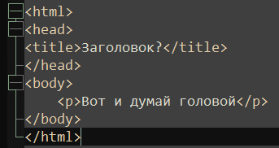
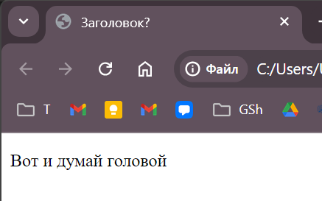
Основные понятия
Notes:
Что же значит язык разметки? Строки такого языка будут содержать не отдельные команды, вызов функций или операции присвоения переменным значений, а описание отдельных частей структуры страницы. Эти части описываются с помощью тегов, конструкций с стандартизированными именами, заключенными в треугольные скобки. Если тег парный, то в промежутке между открывающим и закрывающим тегом располагается какой-то контент. Закрывающий тег будет совпадать по названию с открывающим, но содержать слэш в начале. В данном примере все теги парные, html задает область определения структуры всей страницы, head – параметры заголовка, title – сам заголовок, body – тело документа, отображаемое на странице, p – параграф текста, отображаемый в теле.

Slide 6
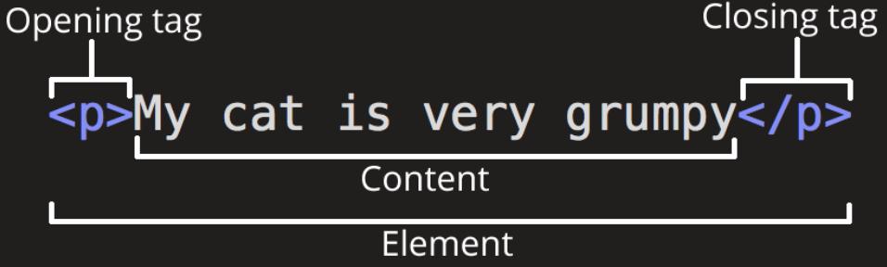
Основные понятия
Элементарные единицы кода HTML – теги, ограниченные <> элементы, могут быть парными (открывающему <тег> соответствует закрывающий </тег>) или одинарными
Notes:
Подробнее зафиксируем структурные особенности HTML позднее, а пока лишь запишем, что Элементарные единицы кода HTML – теги, ограниченные <> элементы, могут быть парными (открывающему <тег> соответствует закрывающий </тег>) или одинарными

Slide 7
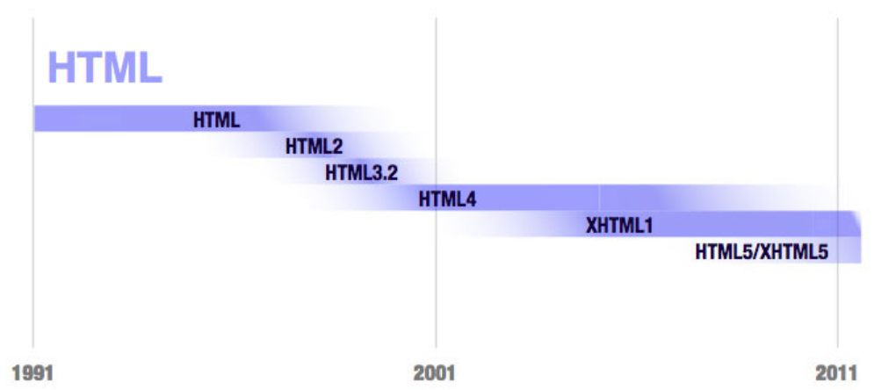
Основные понятия
Notes:
Если вы уже пробовали создавать сайты на голом HTML в школе, то, скорее всего, работали с HTML4. Она до сих пор поддерживается браузерами, но с 2014 года основной является HTML5. В рамках курса мы познакомимся со структурой кода на обеих этих версиях, поскольку многие обучающие материалы, которые, при наличии интереса, вы самостоятельно будете изучать дома, опираются на HTML4. Все дело, конечно же, в его распространенности на протяжении крайне длительного времени. Тем не менее, знание его основ может помочь не только для понимания старых обучающих материалов, но и для реальных проектов. Некоторые заказчики могут потребовать от вас разработать проект на старой версии. К примеру, заказчик имеет, что сейчас довольно распространено, устаревшую версию какого-то встраиваемого оборудования, будь то банкомат, информационное табло, меню заказов или что-то иное. И эта железка, выпущенная в мезозое, совершенное не переваривает HTML5, менять он ее не хочет, поскольку такие системы стоят от десятков до нескольких сотен килорублей, а вам за приложение для этой системы предлагает неплохую сумму.

Slide 8
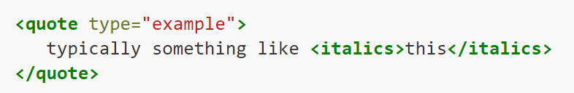
Основные понятия
SGML – standard Generalized Markup Language — (стандартный обобщённый язык разметки) — метаязык, на котором можно определять язык разметки для документов
SGML – прародитель HTML4 и XML, содержит общие правила для создания электронных документов
XML – eXtensible Markup Language – расширенный язык разметки, используемый для хранения и обмена данными между приложениями (наряду с JSON и CSV) и верстки документов (Word, FB2, …)
Notes:
Истоком HTML является SGML – Standard Generalized Markup Language — (стандартный обобщённый язык разметки) — метаязык, на котором можно определять язык разметки для документов. Из него также произошел XML, часто используемый и по сей день. Запишем также, что SGML – прародитель HTML4 и XML, содержит общие правила для создания электронных документов. Весь этот принцип тегов пошел именно отсюда, нам же важно знать лишь то, что HTML4 и XML близкие родственники, и поскольку web-разработчик должен уметь работать с ними обоими, стоит учитывать данную взаимосвязь. XML – eXtensible Markup Language – расширенный язык разметки, используемый для хранения и обмена данными между приложениями (наряду с JSON и CSV) и верстки документов (Word, FB2, …). На слайде приведен пример SGML – здесь создается блок заметки типа пример, содержащий текст, часть которого выделена наклонным начертанием (italic).

Slide 9
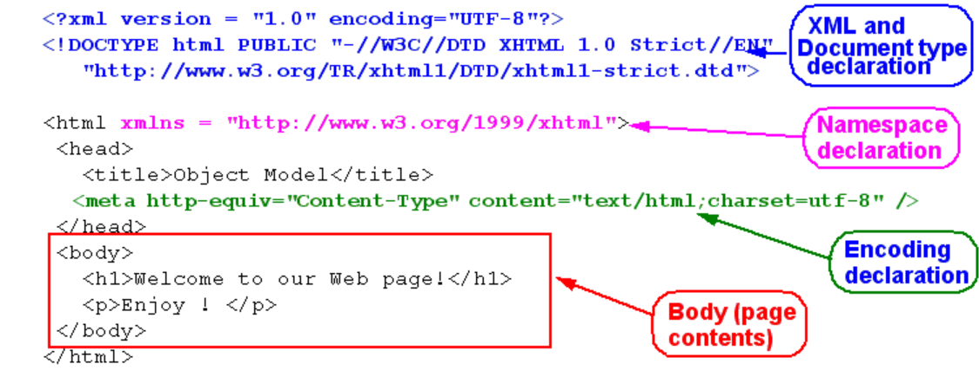
Основные понятия
Notes:
Также на карте развития HTML вы могли заметить XHTML, о котором мы не сказали пока ни слова. Дело в том, что HTML4 и его предшественники имели недостаток в виде разного отображения страниц в разных браузерах, каждый разработчик своего браузера внедрял особенности интерпретации кода HTML, из-за чего спроектированные под конкретный браузер страницы отображались в нем лучше, чем в других, ну а web-разработчику приходилось создавать различные версии страниц под различные браузеры. Положить конец этому безобразию и был призван XHTML extensible hypertext markup language — расширяемый язык гипертекстовой разметки – основанный на XML язык разметки web-страниц. В XML, в отличие от HTML4, не допускалась коррекция или пропуск ошибок в коде браузером, из-за чего разработчику как страницы, так и браузера, приходилось использовать общие правила, заложенные в данном языке. С выходом HTML5 данный проект был свернут и ныне встречается на некоторых сайтах в исходном коде, но распространен слабо. Сама структура основных блоков XHTML повторяет HTML4.

Slide 10
Основные понятия
XHTML – основанная на XML реализация HTML4-подобного языка со строгим отношением к ошибкам кода, потерявший актуальность с выходом HTML5, но иногда встречающийся
Notes:
Запишем себе все вышеописанное вкратце: XHTML – основанная на XML реализация HTML4-подобного языка со строгим отношением к ошибкам кода, потерявший актуальность с выходом HTML5, но иногда встречающийся

Slide 11
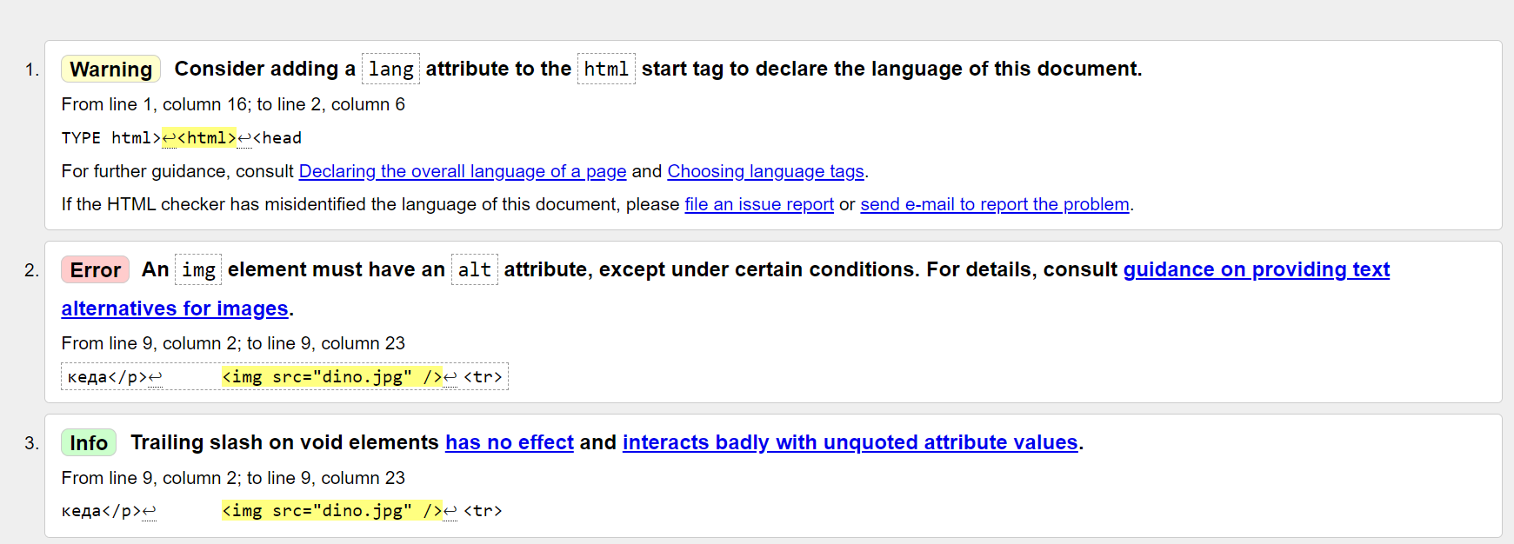
Основные понятия
Notes:
Поскольку HTML допускает от пользователя ошибки в составлении структуры документа, существуют инструменты для проверки верности верстки или валидации.

Slide 12
Основные понятия
Валидация HTML-документа предназначена для выявления ошибок в синтаксисе веб-страницы и расхождений со спецификацией HTML программой-валидатором
Примеры валидаторов: Tidy, https://validator.w3.org/
Notes:
Запишем, что Валидация HTML-документа предназначена для выявления ошибок в синтаксисе веб-страницы и расхождений со спецификацией HTML программой-валидатором
Примеры валидаторов: Tidy, https://validator.w3.org/

Slide 13
Основы верстки HTML

Slide 14
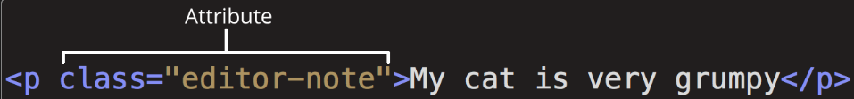
Основы верстки HTML
Notes:
Теги бывают двух типов — одиночные и парные (контейнеры). Одиночный тег используется самостоятельно, а парный может включать внутри себя другие теги или текст. У тегов допустимы различные атрибуты, которые разделяются между собой пробелом. Впрочем, есть теги без всяких дополнительных атрибутов. Условно атрибуты можно подразделить на обязательные, они непременно должны присутствовать, и необязательные, их добавление зависит от цели применения тега. Здесь на первом скриншоте приведен пример парного тега параграфа, на втором – одиночного тега изображения, а конкретный атрибут выделен на третьем скриншоте

Slide 15
Основы верстки HTML
Теги могут содержать атрибуты, меняющие параметры форматирования содержимого тега:
<тег атрибут1="значение" атрибут2="значение">
<тег атрибут1="значение" атрибут2="значение">...</тег>
Парные теги также называют контейнерами
Порядок атрибутов не важен
Notes:
Запишем себе кратко, Теги могут содержать атрибуты, меняющие параметры форматирования содержимого тега:
<тег атрибут1="значение" атрибут2="значение">
<тег атрибут1="значение" атрибут2="значение">...</тег>
Парные теги также называют контейнерами
Порядок атрибутов не важен

Slide 16
Основы верстки HTML
<!doctype html>
<html>
<head>
<meta charset="utf-8" />
<title>Моя тестовая страница</title>
</head>
<body>
<img src="img/img.png" alt="Изображение" />
</body>
</html>
Notes:
Подробнее остановимся на структуре, или, как ее иногда называют, анатомией HTML документа. Зафиксируем себе следующую базовую структуру.

Slide 17
Основы верстки HTML
<!DOCTYPE html> - указание типа документа, требуется для корректной проверки ошибок валидатором или браузером
Если не указать, могут быть использованы устаревшие стандарты при проверке ошибок, для html5 следует указывать этот тег
Документ отражается последовательной обработкой всех тегов по порядку
Notes:
Рассмотрим отдельные элементы такого документа. <!DOCTYPE html> - указание типа документа, требуется для корректной проверки ошибок валидатором или браузером. Ранее требовалось указывать не просто html в качестве типа, но конкретную версию html и даже ссылку на используемый стандарт верстки. С выходом html5 эта необходимость отпала, при указании такого тега безо всяких ссылок и версий валидатор поймет, что используется современный стандарт. Запишем также, что Если не указать, могут быть использованы устаревшие стандарты при проверке ошибок, для html5 следует указывать этот тег.
Документ отражается последовательной обработкой всех тегов по порядку. Это важное правило, об особенностях работы с которым мы поговорим ниже. Пока просто скажем, что браузер или другой просмотрщик HTML заходит по очереди во все структурные части документов (такие как head и body) и отрисовывает документ интерпретацией тегов от самого верхнего к самому нижнему (конечно же, с учетом вложенных тегов, если имеются). В зафиксированном примере сначала будут обработаны две строки head, затем единственная строка body.

Slide 18
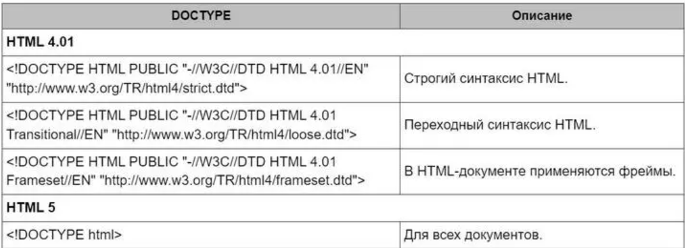
Основы верстки HTML
Notes:
На слайде приведено сравнение doctype тегов для разных станадартов. Как видим, с выходом htl5 все стало намного проще

Slide 19
Основы верстки HTML
<html></html> - корневой элемент страницы html, все прочие теги и весь контент должен располагаться в нем
Notes:
<html></html> - корневой элемент страницы html. Все прочие теги и весь контент должен располагаться в нем

Slide 20
Основы верстки HTML
<head></head> - контейнер для содержимого веб-документа, не являющегося контентом – скрипты, заголовок страницы на вкладке в браузере, ключевые слова и описание страницы, стили CSS и др.
Notes:
<head></head> - контейнер для содержимого веб-документа, не являющегося контентом – скрипты, заголовок страницы на вкладке в браузере, ключевые слова и описание страницы, стили CSS и др.

Slide 21
Основы верстки HTML
<meta charset="utf-8"> - метатег, используется для передачи сведений браузеру информации обо всем документе (тип документа, ключевые слова, заголовки, …), в данном примере – кодировку текста
<meta name="keywords" content=“duckduckgo, поисковая система" />
Notes:
<meta charset="utf-8"> - метатег, используется для передачи сведений браузеру информации обо всем документе (тип документа, ключевые слова, заголовки, …), в данном примере – кодировку текста. Курсивом здесь представлен пример метатега, который записывать мы не будем, содержащий ключевые слова для поисковой системы duckduckgo.

Slide 22
Основы верстки HTML
<title></title> - заголовок страницы, отображается как загловок вкладки в браузере, при сохранении страницы в закладки и т.п.
Notes:
<title></title> - заголовок страницы, отображается как загловок вкладки в браузере, при сохранении страницы в закладки и т.п.

Slide 23
Основы верстки HTML
<body></body> - основное содержимое страницы – текст, медиафайлы, таблицы, скрипты и т.д.
Notes:
<body></body> - основное содержимое страницы – текст, медиафайлы, таблицы, скрипты и т.д.
Можно обратить внимание, что ранее мы уже сказали о том, что для скриптов предназначен head, так почему здесь говорим о том, что его можно разместить в body?

Slide 24
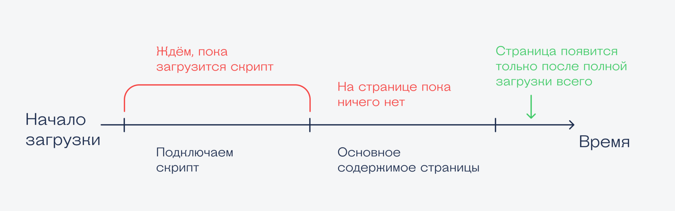
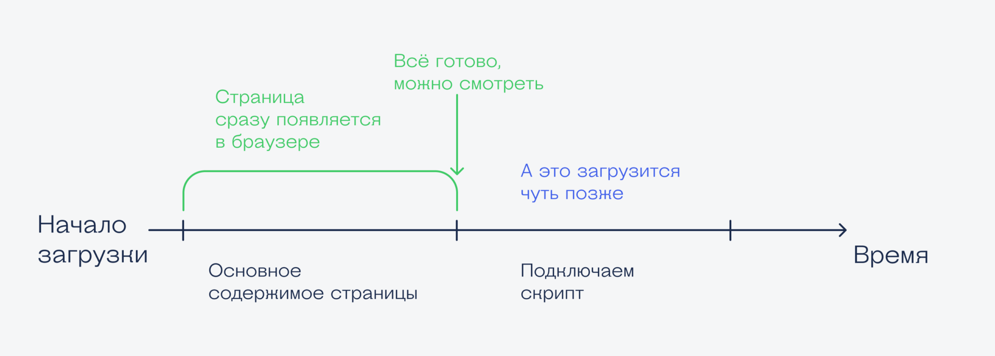
Основы верстки HTML
скрипт в head
скрипт в body
Notes:
Все дело в скорости и приоритете скриптов. Дело в том, что скрипты также подключаются тегами. Как было сказано выше, страница отрисовывается последовательным выполнением тегов, значит визуальные элементы страницы, которые содержатся в body, со скриптом в head не начнут отрисовываться, пока не будет загружен скрипт. Во время загрузки скриптов, которые бывают тяжеловесными, особенно для старых устройств, пользователь будет видеть пустую страницу, что не очень хорошо. Поэтому часто рекомендуют вставлять теги скриптов в конец body, чтобы вносимый скриптами интерактивный функционал подгружался уже после того, как перед пользователем будет находиться готовая к взаимодействию страница. В то же время, если ваши скрипты существенно меняют оформление страницы, может быть логичным оставить их именно в head, чтобы в процессе прогрузки страницы пользователю не приходилось наблюдать постоянно меняющийся интерфейс.

Slide 25
Основы верстки HTML
Теги скриптов в большинстве случаев рекомендуют размещать в конце body, чтобы браузер обрабатывал их после того, как вывел основной контент страницы и пользователь получил доступ к нему как можно быстрее, пока в фоне подгружаются скрипты
Если скрипты легковесны и существенно влияют на оформление страницы – стоит размещать их теги в head, но необходимо проверить скорость загрузки перед публикацией
Notes:
Кратко запишем все описанное. Теги скриптов в большинстве случаев рекомендуют размещать в конце body, чтобы браузер обрабатывал их после того, как вывел основной контент страницы и пользователь получил доступ к нему как можно быстрее, пока в фоне подгружаются скрипты
Если скрипты легковесны и существенно влияют на оформление страницы – стоит размещать их теги в head, но необходимо проверить скорость загрузки перед публикацией. Какая-нибудь анимация снега из 00х в честь нового года поверх контента страницы или активация реакции на кнопку авторизации вряд ли ошарашит пользователя, появившись после загрузки страницы, а вот смена форм, цветов, расположения и т.д. блоков страницы может негативно сказаться на восприятии.

Slide 26
Основы верстки HTML
<img src="img/img.png" alt="Изображение" /> - добавляет на страницу изображение.
Атрибуты:
src – путь к файлу
alt – текст, отображаемый вместо изображения, если файл недоступен или включен режим для слабовидящих и т.п.
title – текст, отображаемый при наведении мышью на изображение
Notes:
<img src="img/img.png" alt="Изображение" /> - добавляет на страницу изображение.
Атрибуты:
src – путь к файлу
alt – текст, отображаемый вместо изображения, если файл недоступен или включен режим для слабовидящих и т.п. Такой текст называют пояснительным и рекомендуется описывать в нем конкретное содержимое изображения, чтобы пользователь мог понять, что должно выводиться на странице, даже если файл изображения отсутствует. title – текст, отображаемый при наведении мышью на изображение.

Slide 27
Основы верстки HTML
height="10" – высота изображения в пикселах
width="10" – ширина изображения в пикселах
Если указана только height/width – второй из параметров берется таким, чтобы сохранить исходные пропорции изображения
decoding="тип" – декодирование разных типов: sync – синхронно с загрузкой остального контента, async – асинхронно (в фоне параллельно другим элементам), auto – решает браузер
loading="тип" – загрузка, если тип eager – сразу же, независимо от того, в области ли оно просмотра, lazy – при приближении области просмотра к изображению
Notes:
height="10" – высота изображения в пикселах
width="10" – ширина изображения в пикселах
Если указана только height/width – второй из параметров берется таким, чтобы сохранить исходные пропорции изображения
decoding="тип" – декодирование разных типов: sync – синхронно с загрузкой остального контента, async – асинхронно (в фоне параллельно другим элементам), auto – решает браузер
loading="тип" – загрузка, если тип eager – сразу же, независимо от того, в области ли оно просмотра, lazy – при приближении области просмотра к изображению

Slide 28
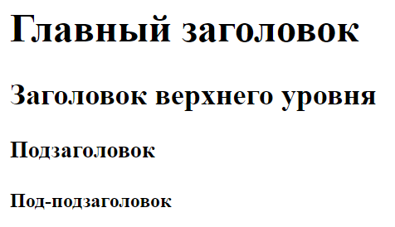
Основы верстки HTML
<h1>Главный заголовок</h1>
<h2>Заголовок верхнего уровня</h2>
<h3>Подзаголовок</h3>
<h4>Под-подзаголовок</h4>
Доступны 6 уровней заголовков, рекомендуется использовать не более 4
Браузер способен отобразить страницу с отдельными тегами, даже без html, body (как 4 строки выше), в этом случае браузер сам исправляет ошибку, подставляя эти теги при рендере
Notes:
<h1>Главный заголовок</h1>
<h2>Заголовок верхнего уровня</h2>
<h3>Подзаголовок</h3>
<h4>Под-подзаголовок</h4>
Доступны 6 уровней заголовков, рекомендуется использовать не более 4
Браузер способен отобразить страницу с отдельными тегами, даже без html, body (как 4 строки выше), в этом случае браузер сам исправляет ошибку, подставляя эти теги при рендере. Тем самым, представленный здесь пример страницы с заголовками есть документ с расширением .html, содержащий только приведенные 4 тега.
Заголовки важны по двум причинам: большинство пользователей при открытии сайта обращают внимание, в первую очередь, на заголовки и поисковые системы при индексации также учитывают их в первую очередь.

Slide 29
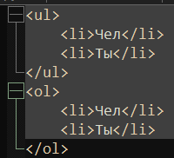
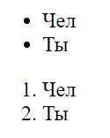
Основы верстки HTML
<p>текст</p> - одиночный абзац текста с переносом строки в конце
<ul></ul> - ненумерованный список
<ol></ol> - нумерованный список
<li></li> - элементы списка, вложены в <ul> или <ol>
Notes:
<p>текст</p> - одиночный абзац текста с переносом строки в конце
<ul></ul> - ненумерованный список
<ol></ol> - нумерованный список
<li></li> - элементы списка, вложены в <ul> или <ol>

Slide 30
Основы верстки HTML
Теги для форматирования текста
<i></i> - курсив
<b></b> - полужирный
Notes:
Теги для форматирования текста
<i></i> - курсив
<b></b> - полужирный
Теги нижнего подчеркивания u считаются устаревшими с выходом html5, рекомендуется оформлять текст стилями CSS.

Slide 31
Основы верстки HTML
<a href="ссылка“>текст ссылки</a> - кликабельная гиперссылка по заключенному в контейнер тексту, аргумент href – ссылка
Notes:
<a href="ссылка“>текст ссылки</a> - кликабельная гиперссылка по заключенному в контейнер тексту, аргумент href – ссылка. A здесь означает anchor или якорь, а href – hypertext reference – гипертекстовая ссылка.

Slide 32

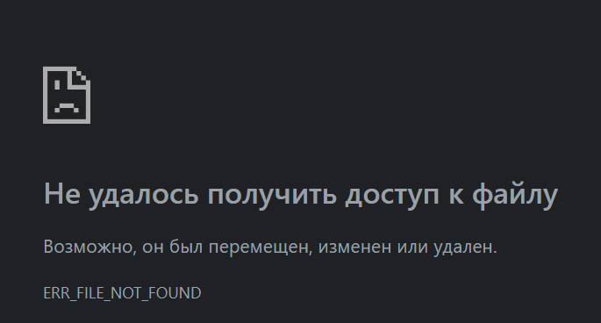
Основы верстки HTML
Notes:
При задании ссылки важно указывать протокол доступа к ресурсу. Если вы не укажите https:// перед адресом страницы, будет подставлен локальный протокол file://, то есть в данном примере клик по ссылке будет означать открытие файла с именем ok.ru, который находится в той же папке, что и html документ со ссылкой. Если файла нет, вы увидите сообщение об ошибке.

Slide 33

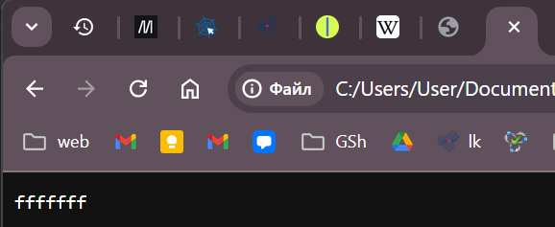
Основы верстки HTML
Notes:
Если файл есть – увидите его содержимое, как показано на слайде.

Slide 34
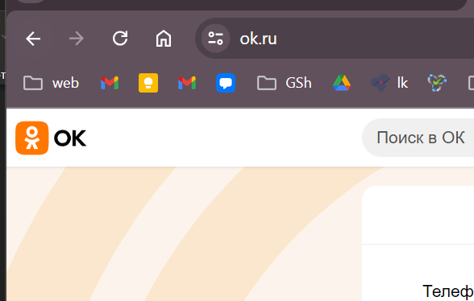
Основы верстки HTML
Notes:
Поэтому правильная ссылка на сайт глобальной сети будет выглядеть так, как показано на слайде

Slide 35
Основы верстки HTML
При указании ссылки нужно указывать протокол в ее начале (https://, ftp://), иначе будет подставлен локальный протокол file:// и браузер попытается открыть локальный файл с именем, указанным в ссылке
Notes:
Запишем кратко озвученное, При указании ссылки нужно указывать протокол в ее начале (https://, ftp://), иначе будет подставлен локальный протокол file:// и браузер попытается открыть локальный файл с именем, указанным в ссылке

Slide 36
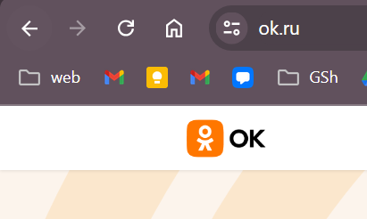

Основы верстки HTML
В тег ссылки можно заключить не только текст, например, изображение: <a href="ссылка"><img src="путь"></a>
Notes:
В тег ссылки можно заключить не только текст, например, изображение: <a href="ссылка"><img src="путь"></a>. На слайде приведен пример страницы с такой ссылкой.

Slide 37
Основы верстки HTML
<br> - одиночный тег, добавляющий перенос строки между элементами
Notes:
<br> - одиночный тег, добавляющий перенос строки между элементами. К примеру, если вы вставите два изображения подряд, они будут отображаться в ряд. Чтобы перенести второе изображение на новую строку может пригодиться данный тег. Также работает с текстовыми и другими элементами.

Slide 38
Расширенные инструменты верстки

Slide 39
Расширенные инструменты верстки
Таблица строится из контейнеров:
<table> - таблица
<caption> - заголовок над таблицей
<thead> - заголовок (шапка) таблицы
<tbody> - основная часть таблицы
<tr> - строка таблицы (в т.ч. заголовка)
<th> - заголовок столбца (в thead)
<td> - ячейка таблицы
Notes:
Данный раздел введен для удобства подачи лекции, по существу же рассмотренные в этой части инструменты также можно считать базовыми для html верстки. Начнем с таблиц. Запишем, Таблица строится из контейнеров:
<table> - таблица
<caption> - заголовок над таблицей
<thead> - заголовок (шапка) таблицы
<tbody> - основная часть таблицы
<tr> - строка таблицы (в т.ч. заголовка)
<th> - заголовок столбца (в thead)
<td> - ячейка таблицы

Slide 40
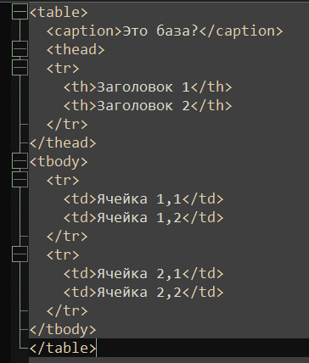
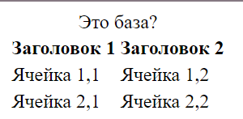
Расширенные инструменты верстки
Notes:
Зафиксируйте себе пример составления таблицы 4х4 с двумя заголовками. Как видим, конечный элемент заголовка – th, а тела таблицы – td. Оба они являются, по сути, ячейками.

Slide 41
Расширенные инструменты верстки
Аргументы width, height применимы и к тегу table
width="100%" растягивает таблицу на всю ширину окна
border= "число" добавляет границу к таблице, устаревший тег, рекомендуется использовать CSS для смены оформления таблиц
Notes:
Аргументы width, height применимы и к тегу table
width="100%“ растягивает таблицу на всю ширину окна
border= "число"добавляет границу к таблице, устаревший тег, рекомендуется использовать CSS для смены оформления таблиц

Slide 42
Расширенные инструменты верстки
<iframe> - встраивание другой страницы
Аргументы: width, height – размер, src – ссылка на страницу
Можно использовать для ускорения работы с сайтом, при работе с областью iframe будет обновляться только ее часть
Notes:
Также в страницы html можно встраивать другие страницы, регулируя размер рамки, по которой они вставляются. Запишем, <iframe> - встраивание другой страницы
Аргументы: width, height – размер, src – ссылка на страницу
Можно использовать для ускорения работы с сайтом, при работе с областью iframe будет обновляться только ее часть
Например, меню сайта можно хранить в основной странице, а в ее центре разместить iframe с основным контентом сайта, и при клике пользователем на элементы iframe основная часть страницы с меню не будет перезагружена, загружаться будет лишь обновленная страница в iframe
Также зафиксируйте себе пример использования iframe, здесь мы встраиваем в основную страницу малую рамку с сайтом личного кабинета СамГТУ

Slide 43
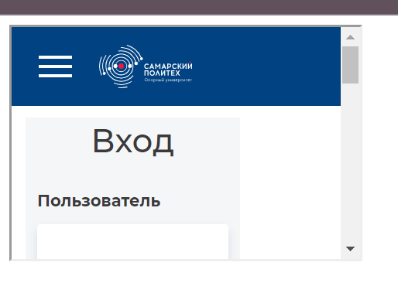
Расширенные инструменты верстки
Notes:
Результат работы с таким iframe можете видеть на слайде

Slide 44
Расширенный HTML
По умолчанию вызываемый iframe ресурс может иметь слишком много прав (выполнять скрипты и т.д.)
Чтобы ограничить права iframe нужно в его тег добавить аргумент sandbox
Notes:
По умолчанию вызываемый iframe ресурс может иметь слишком много прав (выполнять скрипты и т.д.). Это дает простор для возможных проблем безопасности, поэтому следует ограничить возможности iframe. Чтобы ограничить права iframe нужно в его тег добавить аргумент sandbox

Slide 45
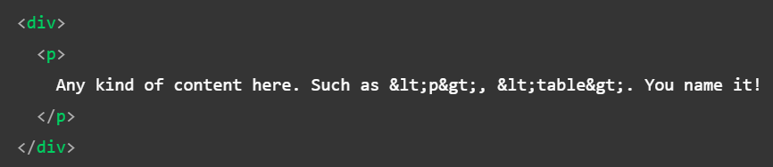
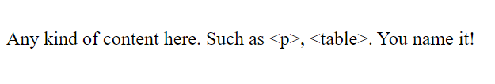
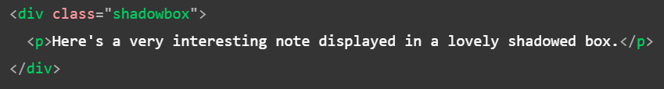
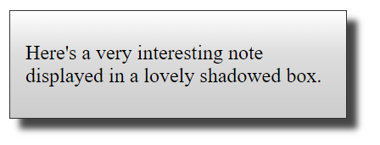
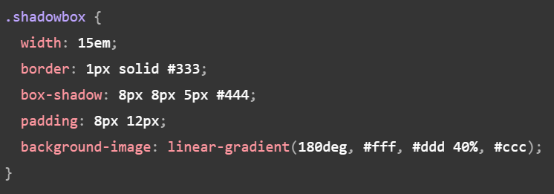
Расширенные инструменты верстки
<div> - контейнер для отдельного блока страницы, используется, чтобы применять к разным блокам различное оформление, скрипты и т.д.
Notes:
<div> - контейнер для отдельного блока страницы, используется, чтобы применять к разным блокам различное оформление, скрипты и т.д. Здесь представлено 2 примера. На обоих содержится лишь параграф с текстом, но во втором (нижнем) к div применяется стиль CSS shadowbox, который меняет оформление блока. Очень распространенный инструмент, позволяющий гибко настраивать параметры страницы.

Slide 46
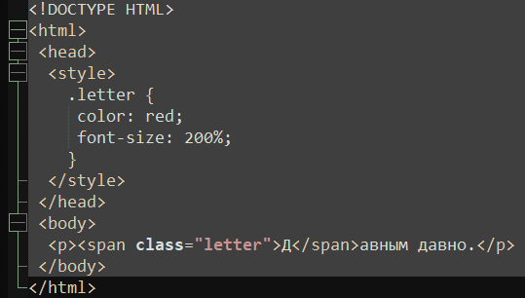
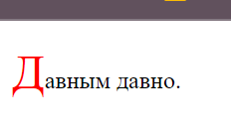
Расширенные инструменты верстки
<span> - контейнер для присвоения стилей элементом внутри строчных элементов (параграф, ячейка, …)
Notes:
<span> - контейнер для присвоения стилей элементом внутри строчных элементов (параграф, ячейка, …). Подобен div по назначению, но позволяет настраивать оформление отдельных частей текста внутри блока. На слайде приведен пример форматирования первой буквы текста.

Slide 47
Расширенные инструменты верстки
В HTML5 для удобства организации структурных частей body введены теги контейнеров, разделяющих их по смыслу (сами не меняют форматирование, если использовать без аргументов):
<header> - блок в верхней части страницы (меню, заголовок, …)
<menu> - меню сайта
<article> - содержимое с самодостаточным контентом, к примеру, статья, отзыв и т.д.
<main> - основное содержимое
<aside> - блоки дополнительной информации – реклама, ссылки по теме статьи, …
Notes:
В HTML5 для удобства организации структурных частей body введены теги контейнеров, разделяющих их по смыслу (сами не меняют форматирование, если использовать без аргументов):
<header> - блок в верхней части страницы (меню, заголовок, …)
<menu> - меню сайта
<article> - содержимое с самодостаточным контентом, к примеру, статья, отзыв и т.д.
<main> - основное содержимое
<aside> - блоки дополнительной информации – реклама, ссылки по теме статьи, …

Slide 48
Расширенные инструменты верстки
<section> - отдельный по теме блок страницы
<nav> - блок навигации по странице
<footer> - контактная и пр. информация, авторские права и т.д., как правило внизу сайте
Преимущество этих контейнеров перед div в лучшей читаемости кода и большим вниманием поисковиков к header, footer, …, чем к div
Notes:
<section> - отдельный по теме блок страницы
<nav> - блок навигации по странице
<footer> - контактная и пр. информация, авторские права и т.д., как правило внизу сайте
Важно понимать, что эти теги сами по себе не влияют на внешний вид помещенных в них частей. Так, footer не будет располагаться снизу страницы, если разработчик там его не разместит, а header не станет строкой меню в верхней части страницы, эти контейнеры используются лишь для смыслового разделения, чтобы разработчик или другие, анализирующие код люди понимали, за что отвечает та или иная часть страницы. Можно видеть схожесть между этими контейнерами и div, по своей сути они ими и являются. Но для поисковых систем, индексирующих ваш сайт, проще обращать внимание на новые теги, тк они дают представление о частях страницы – в article скорее всего будет ответ на вопросительный запрос пользователя, в footer скорее всего будет информация о контактах и т.д. Поэтому запишем, Преимущество этих контейнеров перед div в лучшей читаемости кода и большим вниманием поисковиков к header, footer, …, чем к div

Slide 49
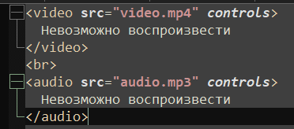
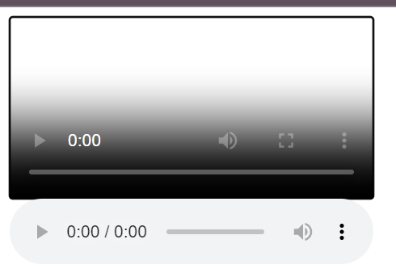
Расширенные инструменты верстки
Новые теги для мультимедиа в HTML5:
<svg> - вставка векторных файлов svg
<audio> - вставка аудио
<video> - вставка видео mp4, webm, ogg
Аргументы video, audio:
src – источник
controls – вывести элементы управления
Notes:
Большим преимуществом HTML5 является введение тегов для мультимедиа, раньше для его вставки требовались сторонние плееры на Adobe AIR, Flash или Microsoft Silverlight, а для векторной графики иные костыли. Итак, запишем, Новые теги для мультимедиа в HTML5:
<svg> - вставка векторных файлов svg
<audio> - вставка аудио
<video> - вставка видео
Аргументы video, audio:
src – источник
controls – вывести элементы управления
Зафиксируйте себе пример кода для добавления видео и аудио на страницу. Пример результата открытия страницы с таким кодом на слайде, в папке со страницей не было медиафайлов, поэтому отображаются пустые файлы.

Slide 50
Расширенные инструменты верстки
DOM (document object model) – API, объектная модель документа, результат преобразования кода html в, условно говоря, древовидную иерархию объектов документа, используется для обращения к элементам документа JS и др.
Notes:
Еще одно важное для web-разработчика понятие это DOM (document object model) – API, объектная модель документа, результат преобразования кода html в, условно говоря, древовидную иерархию объектов документа, используется для обращения к элементам документа JS и др.

Slide 51
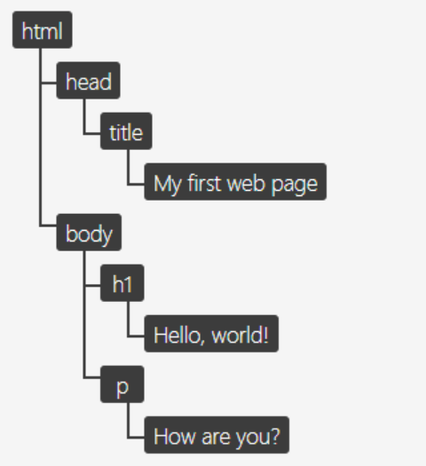
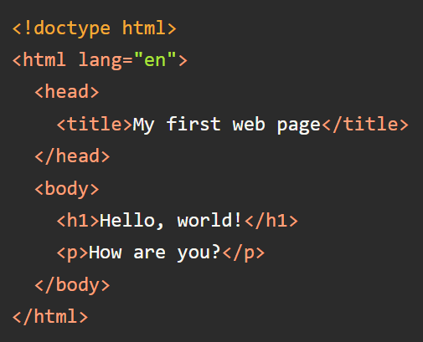
Расширенные инструменты верстки
Notes:
Условно, говоря потому что это определение не совсем верное. В первом приближении будем опираться на такое представление, как на слайде – из кода html документа формируется древо объектов, которое передается рендеру для отрисовки страницы.

Slide 52
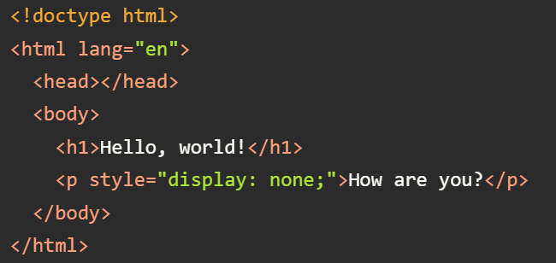
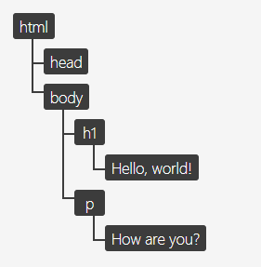
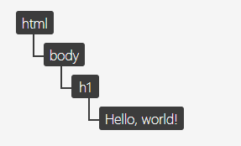
Расширенные инструменты верстки
Notes:
Здесь приведен пример работы со скрытыми элементами – в верхней части слайда есть код страницы, на которой имеется заголовок и скрытый параграф. DOM, модель которого представлена слева, видит скрытый элемент, а древо рендера, справа – нет. Это может быть полезно, если какой-то элемент страницы должен выводиться при срабатывании скрипта, который и сменит значение аргумента style на отображаемый.

Slide 53
Оформление web-страниц
Адаптивные изображения. Работа с мультимедиа в HTML5. CSS

Slide 54
Адаптивные изображения

Slide 55

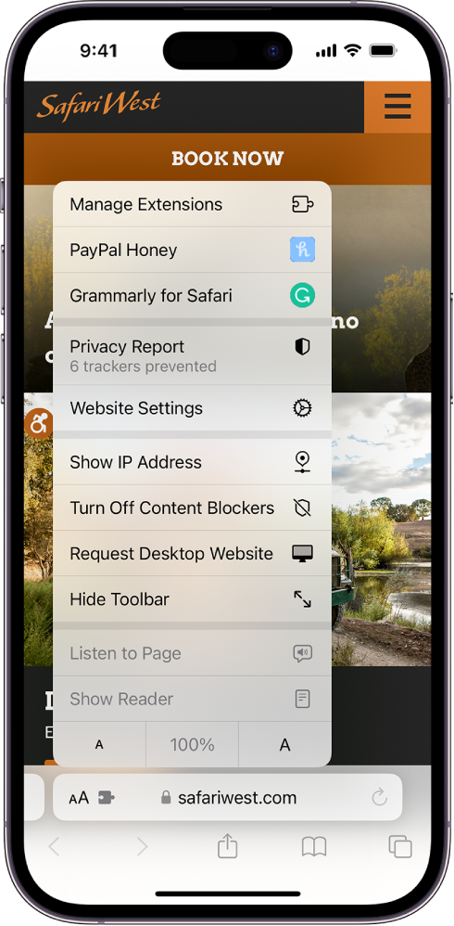
Адаптивные изображения
Notes:
Как вы знаете, современный интернет рассчитан на различный размер экранов и соотношений сторон устройств, с которых просматривают его ресурсы. Действительно, мало того, что экран компьютера или ноутбука значительно больше по размерам экрана смартфона, так еще имеются явные отличия в пропорциях – для смартфона более подходит вертикальный, вытянутый интерфейс сайта, тогда как для компьютера или ноутбука – горизонтальный, имеющий большую ширину, чем высоту. Тем самым, создавая современную web-страницу следует учитывать все возможные варианты соотношений сторон и размеров экранов, с которых эта страница будет просмотрена. И если контент с текстовым наполнением мы можем легко вписать в экран аргументом width, то с изображениями ситуация сложнее.

Slide 56


Адаптивные изображения
Notes:
Предположим, что на вашем сайте располагается изображение с общим планом, по центру которого находится человек. На экране ноутбука или компьютера оно отображается во всю страницу и все его части легко разобрать, тогда как на смартфоне человек окажется крайне мелким объектом, из-за чего разглядеть его черты будет проблематично.

Slide 57
Адаптивные изображения
Notes:
В конкретном примере логичным является обрезать изображение по бокам так, чтобы на смартфоне центральный объект выглядел крупнее. Но, получается, что для компьютеров и смартфонов будут нужны различные изображения?

Slide 58

Адаптивные изображения
Notes:
И вот тут некоторые из вас могут сказать – так давайте обрабатывать изображение скриптом JS. Мощный инструментарий языка действительно дает возможности по масштабированию или кадрированию области с изображением, но нельзя забывать о производительности. Средние значения замеров скорости показывают, что адаптация под экран устройства изображений делает загрузку страницы на 20% медленнее. Когда браузер начинает загружать страницу, он начинает загрузку изображений до того, как главный парсер начал загружать и интерпретировать CSS и JS. Если скрипт грузится перед рендером основной страницы – пользователь видит пустой экран на 20% больше возможного времени, если же скрипт вызывается после рендера основного контента – эти 20% времени загрузки пользователь будет видеть исходное изображение без масштабирования, после чего произойдет резкая смена отображаемого контента. Ни один из описанных сценариев не является предпочтительным.

Slide 59
Адаптивные изображения
Изображения веб-страницы должны быть адаптируемыми к разрешению окна браузера, в первую очередь, к ширине
Масштабирование изображений скриптом вызывает задержку загрузки страницы в среднем на 20%
Лучший выход – воспользоваться несколькими изображениями под разную ширину экрана с помощью техники адаптивных (responsive, иногда называют гибкими) изображений
Notes:
Изображения веб-страницы должны быть адаптируемыми к разрешению окна браузера, в первую очередь, к ширине. Масштабирование изображений скриптом вызывает задержку загрузки страницы в среднем на 20%. Лучший выход – воспользоваться несколькими изображениями под разную ширину экрана с помощью техники адаптивных (responsive, иногда называют гибкими) изображений.

Slide 60
Адаптивные изображения
3 способа создания адаптивных изображений:
1) векторная графика;
2) переключение разрешений;
3) художественное оформление
Notes:
3 способа создания адаптивных изображений:
1) векторная графика;
2) переключение разрешений;
3) художественное оформление.
Рассмотрим каждый из них.

Slide 61


Адаптивные изображения
Векторные изображения хранят информацию не в виде отдельных пикселов, но в виде фигур, линий и т.д., они масштабируются без потери качества
<img src="picture.svg"> - добавляет векторное изображение svg
Notes:
Векторные изображения хранят информацию не в виде отдельных пикселов, но в виде фигур, линий и т.д., они масштабируются без потери качества. <img src="picture.svg"> - добавляет векторное изображение svg. Сравнение растрового с векторным изображением приведены на слайде. Изображение слева содержит информацию о пикселах, поэтому при растяжении малой иконки контуры размываются, качество отображения неудовлетворительное. Изображение справа состоит из отдельных цветных прямоугольников и прочих фигур, из-за чего при изменении размера качество его отображения не ухудшается.

Slide 62
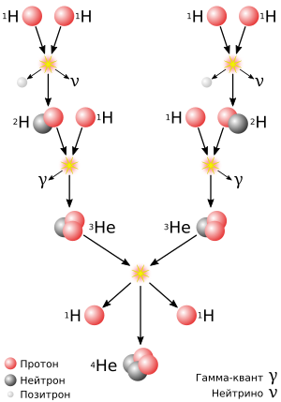
Адаптивные изображения
Для отображения svg требуется вычисление итогового изображения, что для сложных изображений может вызывать задержки
Тегом svg можно добавлять векторное изображение в виде фигур, путей и т.п., в xml формате (svg – документ подвида xml)
Существуют и другие векторные форматы графики, но для HTML используют svg
Изображения svg рекомендуют использовать для
схем, иллюстраций, иногда логотипов
Notes:
Для отображения svg требуется вычисление итогового изображения, что для сложных изображений может вызывать задержки. Тегом svg можно добавлять векторное изображение в виде фигур, путей и т.п., в xml формате (svg – документ подвида xml). Существуют и другие векторные форматы графики, но для HTML используют svg. Изображения svg рекомендуют использовать для схем, иллюстраций, иногда логотипов. Например, на сайтах энциклопедий множество схематичных иллюстраций, карт и т.п. выполняются именно в svg формате.

Slide 63

Адаптивные изображения
<svg
version="1.1"
baseProfile="full"
width="300"
height="200"
xmlns="http://www.w3.org/2000/svg">
<rect width="100%" height="100%" fill="black" />
<circle cx="150" cy="100" r="90" fill="blue" />
</svg>
Notes:
Пример формирования svg изображения с черным прямоугольником и синим кругом представлено на слайде. Для задания различных фигур используются свои теги внутри контейнера svg, у самого же тега svg могут быть аргументы – высота, ширина, возможность анимации и другие. В целом, лучшим выходом является создание svg в специальных редакторах изображений, таких как Illustrator или Inkspace.

Slide 64
Адаптивные изображения
Переключение разрешений изображения в теге img возможна аргументами srcset и sizes
<img srcset="файл1.jpg ширина_в_пикселахw,
файл2.jpg ширина_в_пикселахw,
файл3.jpg ширина_в_пикселахw"
sizes="(max-width:ширина_вьюпортаpx): ширина_слотаpx,
(max-width:ширина_вьюпортаpx): ширина_слотаpx,
ширина_слотаpx"
src="файл_по_умолчанию.jpg"/>
Notes:
Переключение разрешений изображения в теге img возможна аргументами scrset и sizes. Зафиксируем себе пример тега с переключением изображений трех разрешений. Подчеркнутые элементы – аппендиксы, указывающие на ширину, в scrset это w, в sizes – px.
<img scrset="файл1.jpg ширина_в_пикселахw,
файл2.jpg ширина_в_пикселахw "
sizes="(max-width:ширина_вьюпортаpx): ширина_слотаpx,
(max-width:ширина_вьюпортаpx): ширина_слотаpx,
ширина_слотаpx"
src="файл_по_умолчанию.jpg"/>

Slide 65
Адаптивные изображения
srcset – массив ссылок на изображения с указанием их ширины в пикселах
sizes – так называемые медиа-правила, которые выбирают одно из изображений srcset, ширина которого наиболее близка к ширине слота правила
ширина_вьюпорта – текущая ширина окна браузера
ширина_слота – задаваемая ширина изображения
Notes:
Разберем аргументы данного тега и их параметры: srcset – массив ссылок на изображения с указанием их ширины в пикселах; sizes – так называемые медиа-правила, которые выбирают одно из изображений srcset, ширина которого наиболее близка к ширине слота правила; ширина_вьюпорта – текущая ширина окна браузера; ширина_слота – задаваемая ширина изображения.

Slide 66
Адаптивные изображения
(max-width:800px): 800px = если ширина окна (вьюпорт) не более 800 пикселов, измени размер области, занимаемой изображением (слот) на 800
src – изображение по умолчанию для старых браузеров, которые не понимают медиа-правила
Notes:
Медиа-правила можно читать следующим образом: (max-width:800px): 800px = если ширина окна (вьюпорт) не более 800 пикселов, измени размер области, занимаемой изображением (слот) на 800 пикселов. Аргумент src – изображение по умолчанию для старых браузеров, которые не понимают медиа-правила.

Slide 67
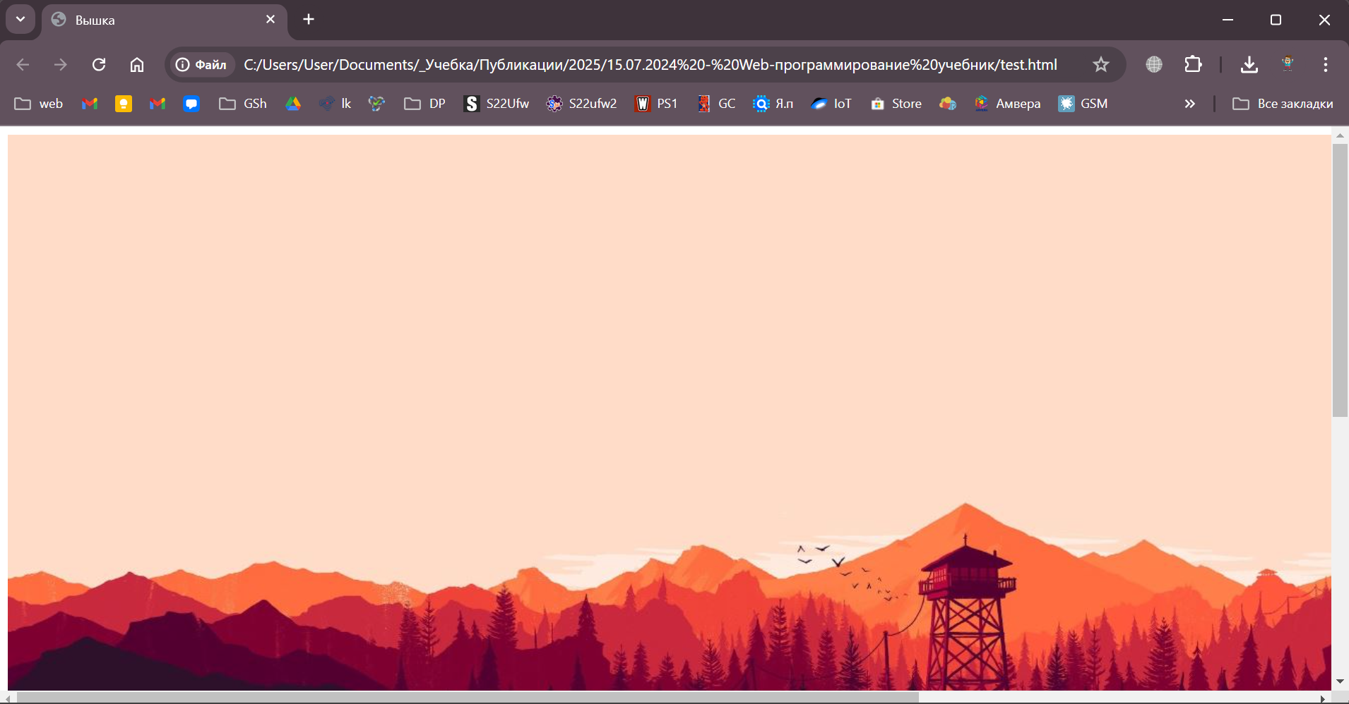
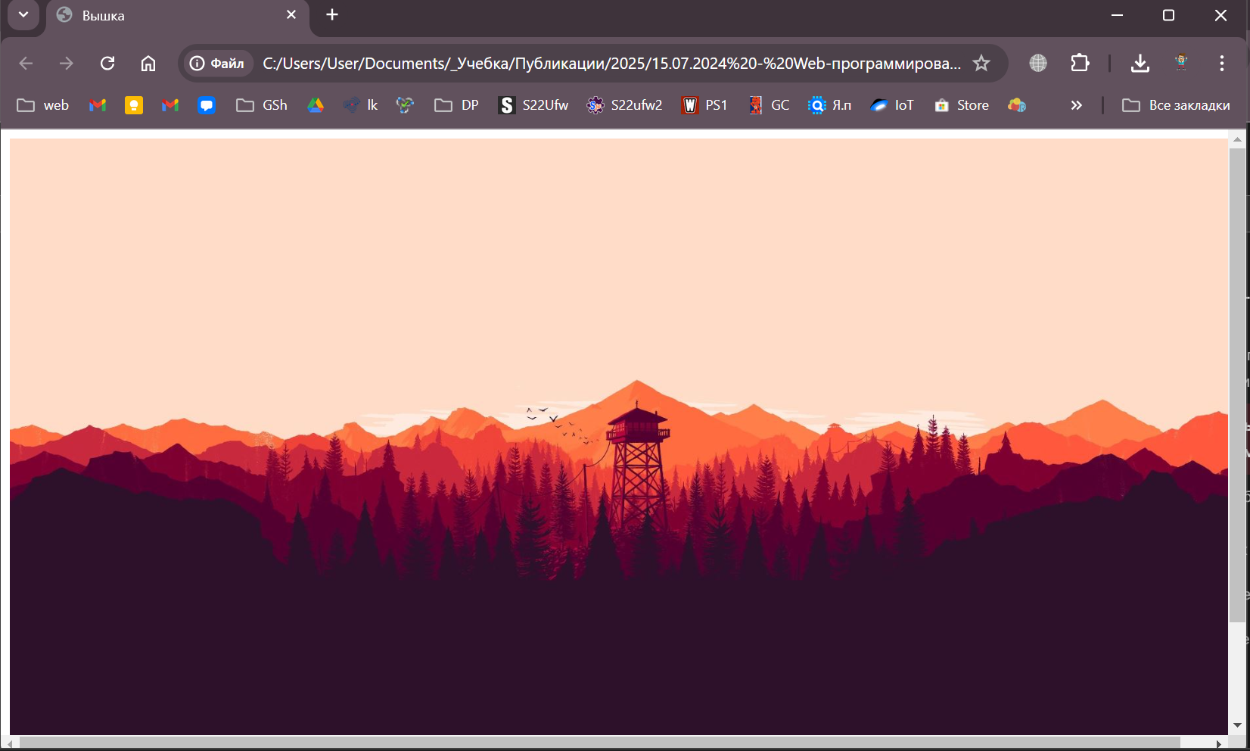
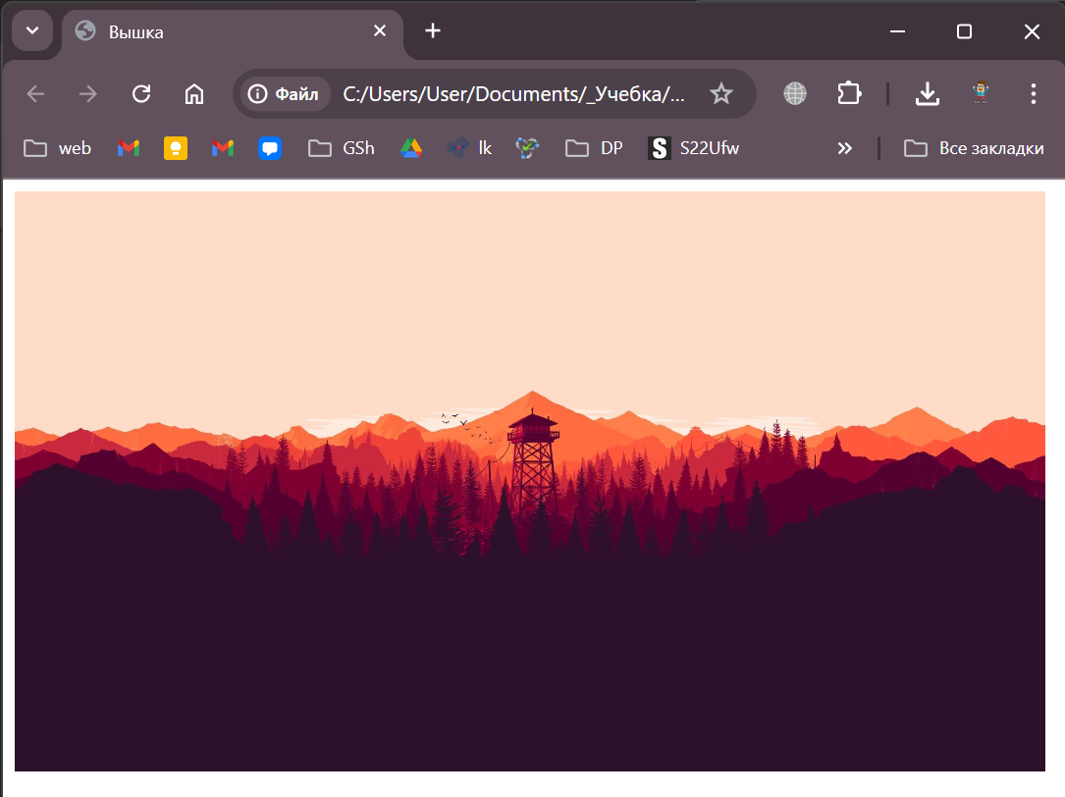
Адаптивные изображения
Notes:
Пример использования этой техники вы видите на слайде, отображение здесь не совсем корректно из-за включенного в windows общего масштабирования интерфейса, но смена изображений, как можно заметить, происходит корректно.

Slide 68
Адаптивные изображения
Для корректной работы адаптивных изображений в мобильных браузерах необходимо в head указывать тег
<meta name="viewport" content="width=device-width">
Notes:
Для корректной работы адаптивных изображений в мобильных браузерах необходимо в head указывать тег <meta name="viewport" content="width=device-width">. Дело в том, что мобильные браузеры могут грузить страницу с большей шириной вьюпорта, а затем ужимать результат до реального размера экрана. Данный тег заставляет обойти эту проблему.

Slide 69
Адаптивные изображения
Для ручного выбора изображений в зависимости от медиа-условий
можно использовать тег picture
<picture>
<source media="(max-width: 800px)" srcset=“файл1.jpg"/>
<source media="(max-width: 1200px)" srcset=" файл2.jpg"/>
<source media="(min-width: 1201px)" srcset=" файл3.jpg"/>
<img src="файл_по_умолчанию.jpg" alt="Описание"/>
</picture>
Notes:
Для ручного выбора изображений в зависимости от медиа-условий можно использовать тег picture. Зафиксируем себе пример использования данного тега:
<picture>
<source media="(max-width: 800px)" srcset=“файл1.jpg"/>
<source media="(max-width: 1200px)" srcset=" файл2.jpg"/>
<source media="(min-width: 1201px)" srcset=" файл3.jpg"/>
<img src="файл_по_умолчанию.jpg" alt="Описание"/>
</picture>

Slide 70
Адаптивные изображения
Внутри контейнера picture указываются несколько источников изображений source с соответствующими медиа-правилами
Каждый source может содержать несколько изображений, т.к. аргумент источника – srcset
Перед закрывающим </picture> должен стоять тег img с изображением по умолчанию, оно используется в устаревших браузерах, не поддерживающих медиа-правила, а также оформления всего блока изображения
min-width – медиа-правило, выполняемое, если размер экрана не более указанного значения
Notes:
Внутри контейнера picture указываются несколько источников изображений source с соответствующими медиа-правилами. Каждый source может содержать несколько изображений, так как аргумент источника – srcset. Перед закрывающим </picture> должен стоять тег img с изображением по умолчанию, оно используется в устаревших браузерах, не поддерживающих медиа-правила, а также оформления всего блока изображения. min-width – медиа-правило, выполняемое, если размер экрана не более указанного значения.

Slide 71
Адаптивные изображения
Рекомендуется использовать picture только для художественного оформления (art direction) – использования кадрированных изображений по строгим правилам
Подход scrset+sizes дает возможность браузеру самому выбирать оптимальный размер изображения, из-за чего рекомендуется для переключения разрешений
Notes:
Рекомендуется использовать picture только для художественного оформления (art direction) – использования кадрированных изображений по строгим правилам. Подход scrset+sizes дает возможность браузеру самому выбирать оптимальный размер изображения, из-за чего рекомендуется для переключения разрешений.

Slide 72
Работа с мультимедиа в HTML5

Slide 73
Работа с мультимедиа в HTML5
Изображения логичнее размещать с заголовками
Чтобы было понятно, что заголовок относится к изображению, логично разместить p и img в одном div:
<div>
<img src="image.jpg"/>
<p>Подпись рисунка</p>
</div>
Notes:
Приступим к более подробному рассмотрению возможностей оформления изображений в HTML5. Изображения логичнее размещать с заголовками. Чтобы было понятно, что заголовок относится к изображению, логично разместить p и img в одном div:
<div>
<img src="image.jpg"/>
<p>Подпись рисунка</p>
</div>

Slide 74
Работа с мультимедиа в HTML5
Но такое объединение может быть малопонятным для просматривающего код, поэтому в HTML5 была введена пара figure+figcaption
<figure>
<img src="image.jpg"/>
<figcaption>Подпись рисунка<figcaption/>
</figure>
Notes:
Но такое объединение может быть малопонятным для просматривающего код, поэтому в HTML5 была введена пара figure+figcaption:
<figure>
<img src="image.jpg"/>
<figcaption>Подпись рисунка<figcaption/>
</figure>
Как и ранее, можно заметить, что нововведения HTML5 во многом касаются улучшения семантики кода для стороннего наблюдателя

Slide 75
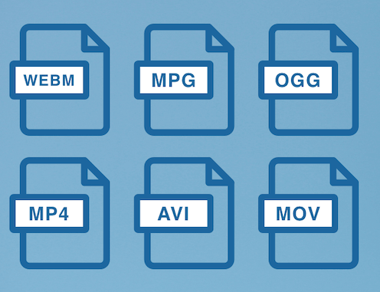

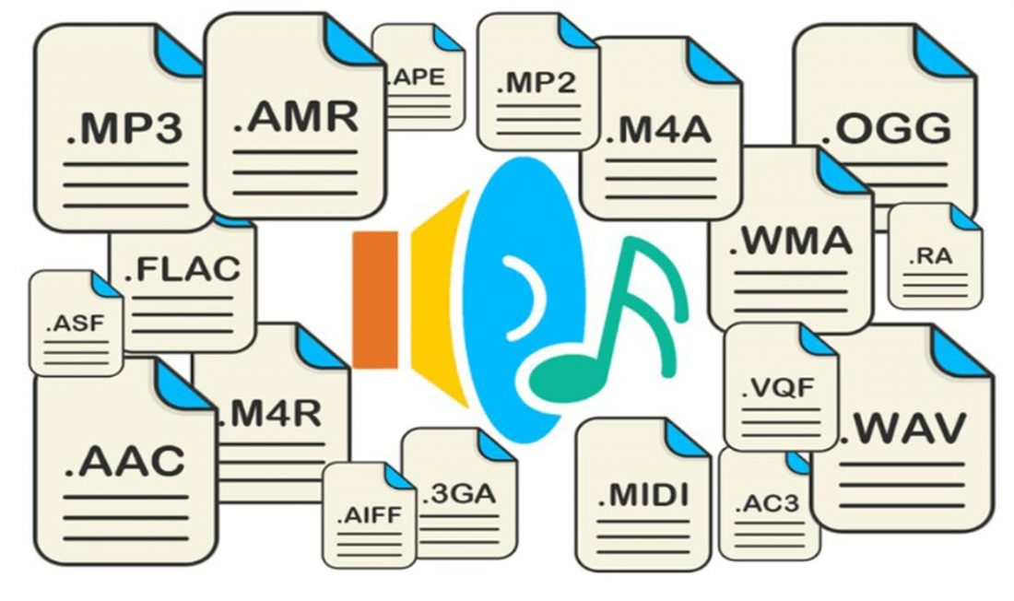
Работа с мультимедиа в HTML5
Notes:
Научившись встраивать медиафайлы в веб-страницу, возникает вопрос с источниками – а откуда и каких форматов фалы брать? Для видео, аудио и изображений существует множество различных форматов.

Slide 76
Работа с мультимедиа в HTML5
Notes:
Для изображений традиционными форматами являются jpeg и png, первый подразумевает сжатие с потерями, второй – без, при этом png соответственно имеет больший размер. Первым из более современных форматов изображений стал jpeg2000, существенно улучшающий качество изображений за счет нового алгоритма сжатия, но существенной популярности так и не обретший во многом из-за раннего введения, в 1997-2000 гг. во многом не было массовых источников изображений высокой четкости, для которых пригодился бы такой алгоритм (цифровые камеры имели разрешение до нескольких МП и давали изображение качеством хуже, чем эффект воздействия на него сжатия jpeg). При этом jpeg при высоких настройках качества до сих пор обеспечивает приемлемое соотношение качества к занимаемому месту, из-за чего он все еще используется в фотографии и многих других сферах. Тем не менее, увеличение пропускной способности интернета дает возможность повысить качество иллюстраций веб-страниц, все же jpeg сильно хуже может передавать четкие контуры на логотипах и подобную информацию при хорошем сжатии, поэтому png стал применяться чаще. В то же время, при большом объеме иллюстрационного материала на странице даже сейчас использование относительно тяжелых png вызовет неприемлемое для многих пользователей время загрузки страницы.
Здесь на сцену выходят новейшие форматы изображений – специально созданный для HTML5 webm и чуть более новый avif.

Slide 77
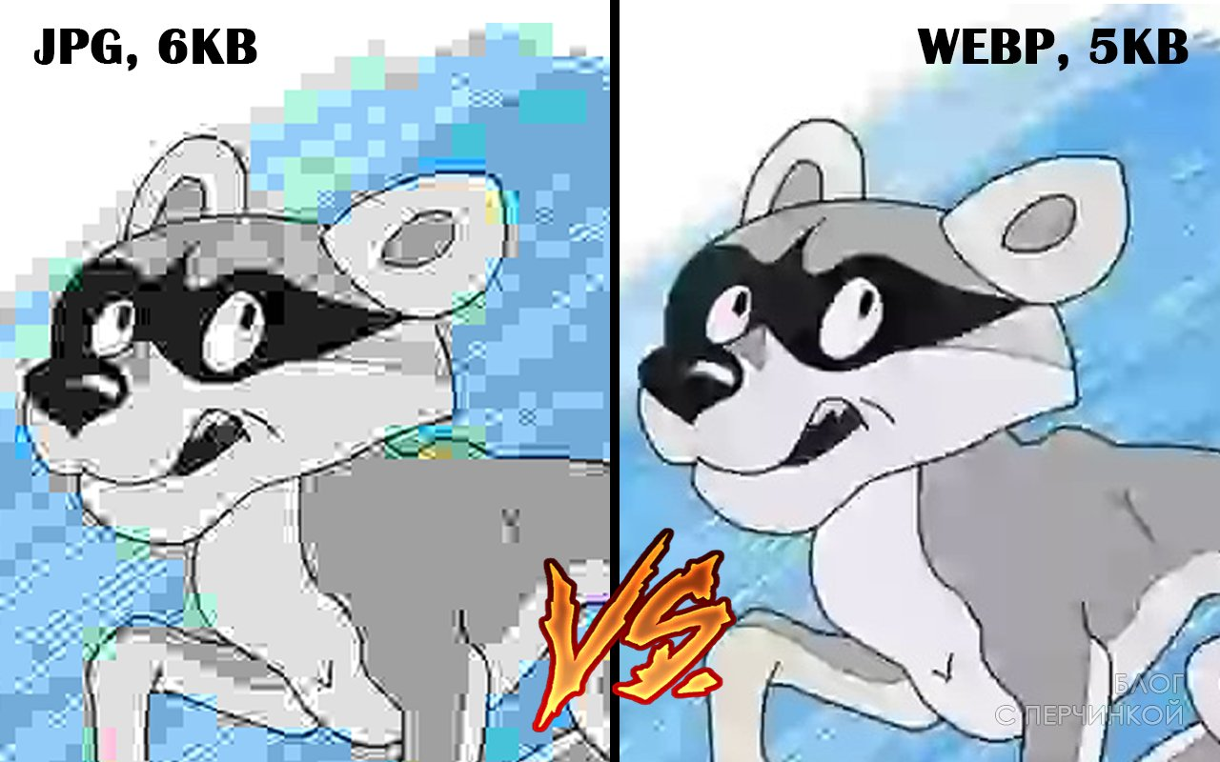
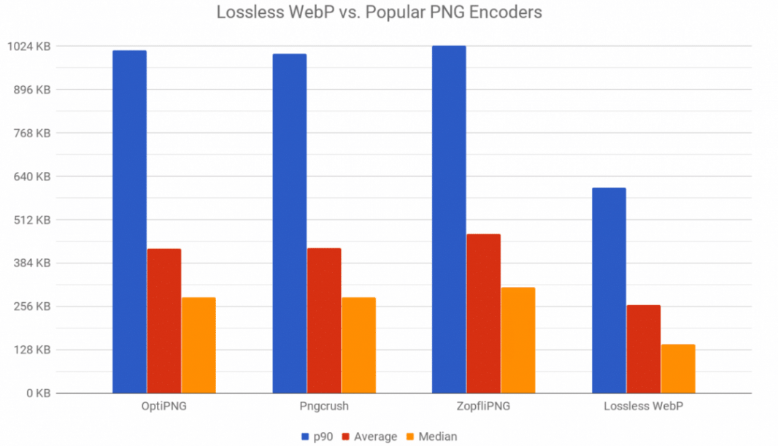
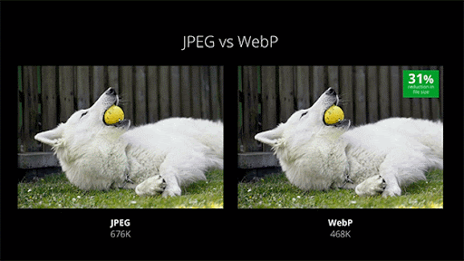
Работа с мультимедиа в HTML5
Notes:
В целом, webp обеспечивает меньший объем файла по сравнению с png при сопоставимом качестве и лучшее качество, чем у jpeg при меньшем размере. Из-за этого формат активно встречается на новых веб-страницах.

Slide 78
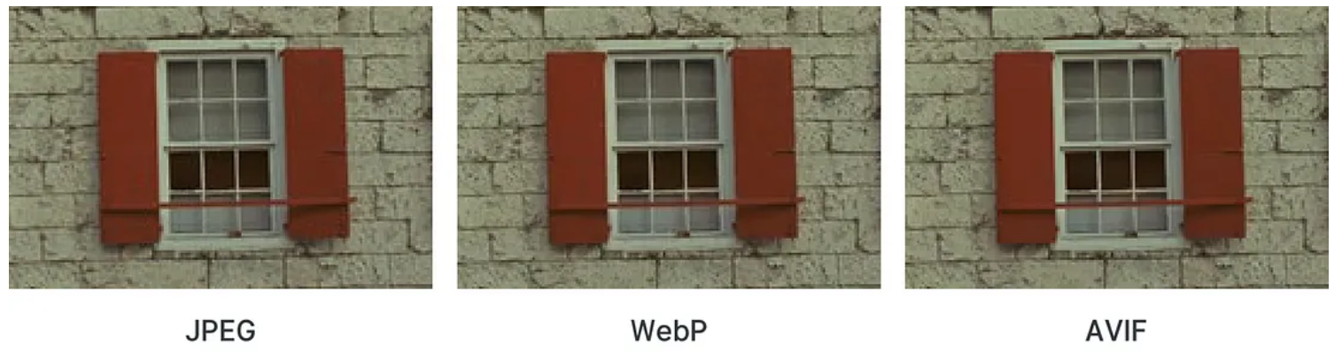
Работа с мультимедиа в HTML5
Notes:
Avif, согласно некоторым источникам, лучше и по качеству некоторых деталей, и по размеру итогового файла, чем webp, но в силу более позднего введения, в 2019 г. по сравнению с 2018 г. у webp, из-за чего такие изображения встречаются реже, но поддерживаются современными браузерами. Главное здесь слово – «современными». Для исключения проблем с тем, что устаревший браузер пользователя не может воспроизвести видео в современном формате следует использовать несколько источников в различных форматах.

Slide 79
Работа с мультимедиа в HTML5
При размещении изображений через picture можно указывать несколько источников разных типов через source, браузер пользователя выберет наиболее подходящий или покажет содержимое <img>, если ни один из форматов не поддерживается:
<picture>
<source srcset="image.avif" type="image/avif"/>
<source srcset="image.webp" type="image/webp"/>
<img src="image.jpg"/>
</picture>
Notes:
При размещении изображений через picture можно указывать несколько источников разных типов через source, браузер пользователя выберет наиболее подходящий или покажет содержимое <img>, если ни один из форматов не поддерживается:
<picture>
<source srcset="image.avif" type="image/avif"/>
<source srcset="image.webp" type="image/webp"/>
<img src="image.jpg"/>
</picture>

Slide 80
Работа с мультимедиа в HTML5
Аргумент type должен иметь значение формата выбранного медиафайла, чтобы браузер понимал, поддерживается ли он
Примеры форматов: video/mp4, video/webm, video/ogg, audio/mp3, audio/ogg, audio/aac, image/avif, image/webp, image/gif, image/png, image/svg+xml, image/jpeg
Notes:
Аргумент type должен иметь значение формата выбранного медиафайла, чтобы браузер понимал, поддерживается ли он. Примеры форматов: video/mp4, video/webm, video/ogg, audio/mp3, audio/ogg, audio/aac, image/avif, image/webp, image/gif, image/png, image/svg+xml, image/jpeg.

Slide 81
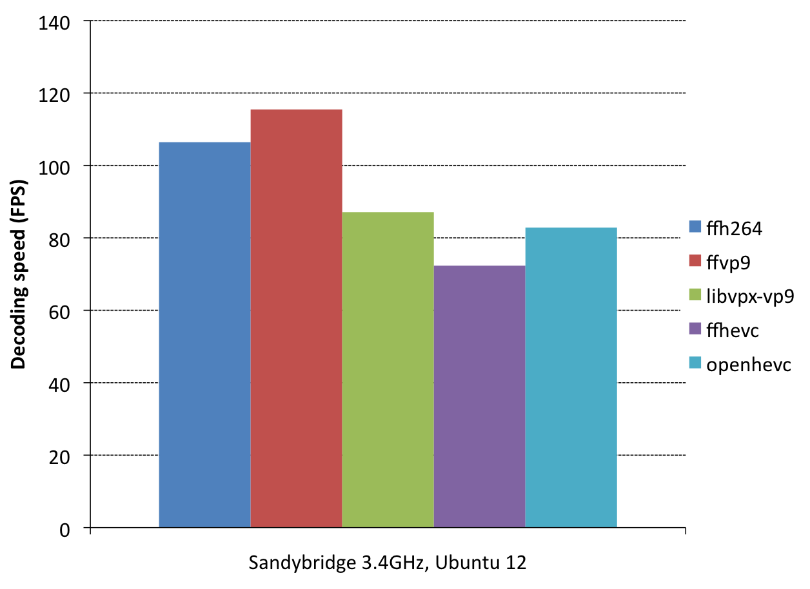
Работа с мультимедиа в HTML5
Notes:
Для видеоконтента ситуация похожа. Долгое время mp4 лидировал в качестве универсального формата видео, в том числе и для web. Современные файлы mp4 используют проприетарный кодек .h264 или .h265(HEVC), который показывает неплохие показатели сжатия и скорости кодирования, но требует платы за использование в декодерах, в том числе, в браузерах. Альтернатива webm – основанный, главным образом, на кодеках AV1 и VP9 формат, который обеспечивает сопоставимые параметры сжатия/скорости кодирования, но не требует платы за лицензию (представлен Google).

Slide 82
Работа с мультимедиа в HTML5
По аналогии с picture можно указывать несколько источников для видео, браузер покажет содержимое <p>, если ни один из форматов не поддерживается:
<video controls>
<source src="video.webm" type="video/webm"/>
<source src="video.mp4" type="video/mp4"/>
<p>Браузер не поддерживает webm или mp4</p>
</video>
Notes:
По аналогии с picture можно указывать несколько источников разных типов, браузер пользователя выберет наиболее подходящий или покажет содержимое <p>, если ни один из форматов не поддерживается
<video controls>
<source src="video.webm" type="video/webm"/>
<source src="video.mp4" type="video.mp4"/>
<p>Браузер не поддерживает webm или mp4</p>
</video>

Slide 83
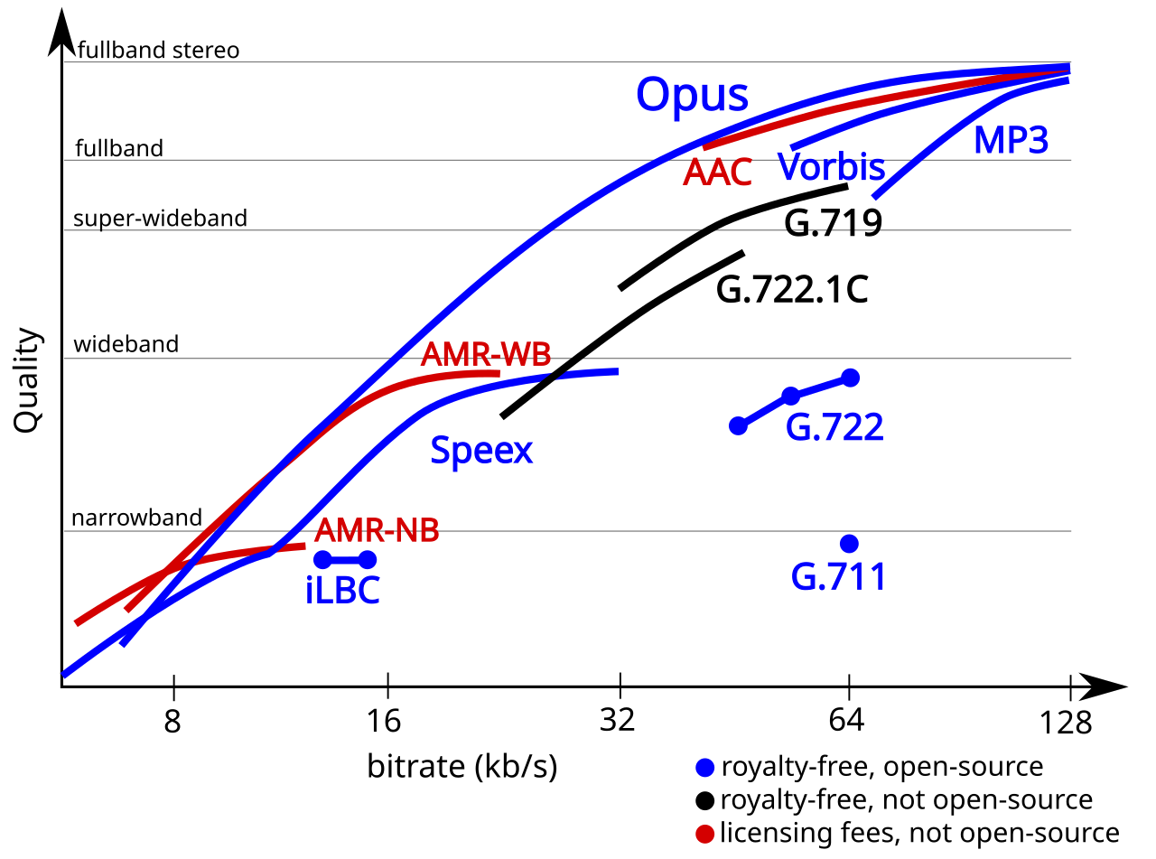
Работа с мультимедиа в HTML5
Notes:
Из аудио форматов до сих пор широко распространен mp3, хотя его поддержка и прекратилась в 2017 г. Несмотря на примитивный алгоритм сжатия, при выборе большого битрейта аудио mp3 обеспечивает адекватное качество аудио. Тем не менее, современные форматы могут достичь меньшего объема файлов при лучшем качестве звука, сейчас из таких распространены aac (в основном в m4a файлах) и vorbis (ogg).

Slide 84
Работа с мультимедиа в HTML5
Аналогично video можно указывать несколько источников audio:
<audio controls>
<source src="audio.ogg" type="audio/ogg"/>
<source src="audio.mp3" type="audio/mp3"/>
<p>Браузер не поддерживает ogg или mp3 (лолшто)</p>
</audio>
Формат aac, имеет проблемы/особенности с поддержкой, за исключением Safari и современных версий Chrome
Notes:
Аналогично video можно указывать несколько источников audio:
<audio controls>
<source src="audio.ogg" type="audio/ogg"/>
<source src="audio.mp3" type="audio/mp3"/>
<p>Браузер не поддерживает ogg или mp3 (лолшто)</p>
</audio>
Формат aac, имеет проблемы/особенности с поддержкой, за исключением Safari и современных версий Chrome.

Slide 85
Основы CSS

Slide 86
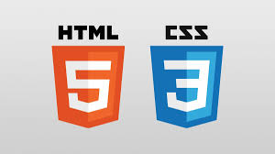
Основы CSS
Notes:
Итак, мы добрались до крайне важной темы. В принципе, если вы хотите создать страницу-визитку или другой веб-документ, в котором нет нужды в анимации и реакции на действия пользователя, то связки HTML+CSS вам будет достаточно для создания сайта, который бы выглядел красиво, современно и адекватно отображался бы на различных устройствах. Что же такое CSS?

Slide 87
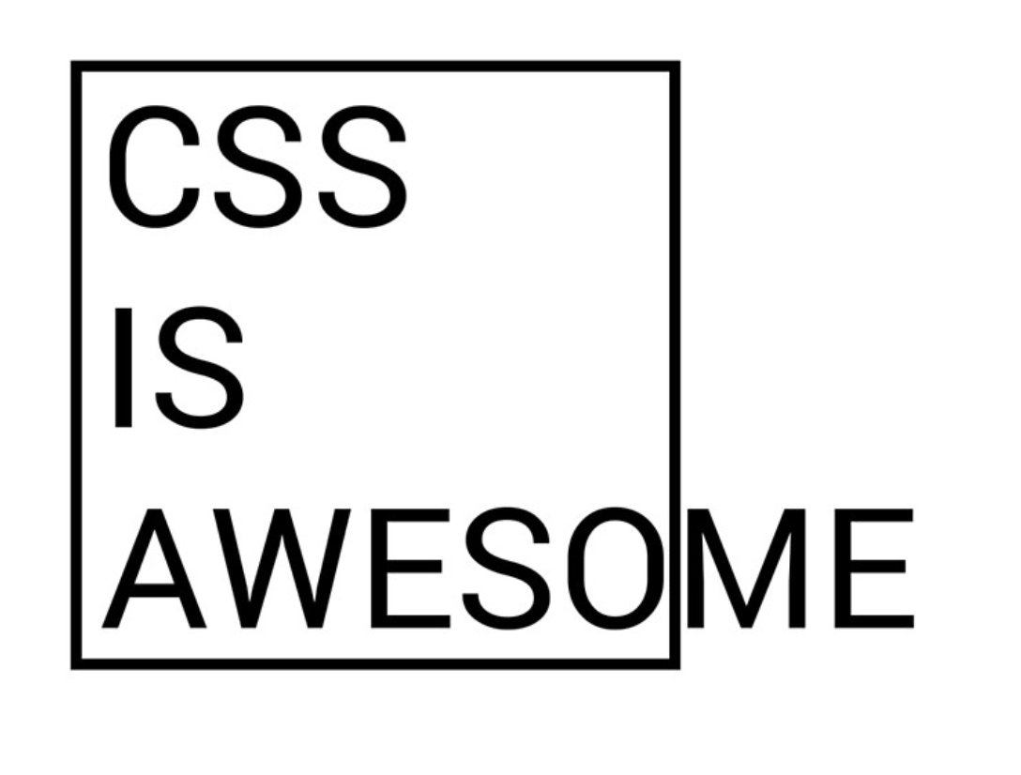
Основы CSS
Notes:
CSS – странная вещь. На слайде приведен каноничный пример этой странности – фраза «CSS великолепный» не влезает целиком в границы собственного блока, из-за чего отображается криво. Это настолько мемный пример, что вы легко можете найти мерч с данным изображением.

Slide 88

Основы CSS
CSS (Cascading Style Sheets) – каскадные таблицы стилей, формальный язык декорирования внешнего вида веб-документов
Можно считать языком программирования, по структуре код CSS напоминает JSON документы
Notes:
Начнем с простого. CSS (Cascading Style Sheets) – каскадные таблицы стилей, формальный язык декорирования внешнего вида веб-документов. Можно считать языком программирования, по структуре код CSS напоминает JSON документы. На слайде приведен пример такого кода.

Slide 89
Основы CSS
CSS позволяет применять к объектам HTML правила оформления, как массово, так и индивидуально
Принципы CSS:
1) каскадность – если имеется два одноуровневых противоречащих правила оформления, применяется последнее
2) специфичность – более общие правила имеют меньший приоритет, чем применяемые к конкретным блокам документа
3) наследование – некоторые правила оформления для родительских элементов наследуются, некоторые нет
Notes:
CSS позволяет применять к объектам HTML правила оформления, как массово, так и индивидуально
Принципы CSS:
1) каскадность – если имеется два одноуровневых противоречащих правила оформления, применяется последнее;
2) специфичность – более общие правила имеют меньший приоритет, чем применяемые к конкретным блокам документа;
3) наследование – некоторые правила оформления для родительских элементов наследуются, некоторые нет.

Slide 90
Основы CSS
Стилизация элемента производится добавлением файла стилей
<link rel="stylesheet" href="styles.css" />
Код добавляется в head
Первый аргумент указывает, что используется CSS, второй – путь к файлу CSS
Notes:
Стилизация элемента производится добавлением файла стилей: <link rel="stylesheet" href="styles.css" />. Код добавляется в head. Первый аргумент указывает, что используется CSS, второй – путь к файлу CSS.

Slide 91
Основы CSS
Структура файла стилей:
элемент {
параметр1 : значение;
параметр2 : значение;
}
Вместо «элемент» подставляется имя изменяемого html тега, параметры и значения выбираются из допустимых
Notes:
Структура файла стилей:
элемент {
параметр1 : значение;
параметр2 : значение;
}
Вместо «элемент» подставляется имя изменяемого html тега, параметры и значения выбираются из допустимых

Slide 92



Основы CSS
index.html
styles.css
Notes:
На слайде представлен простой пример использования CSS. Параметр color меняет цвет, font-weight – толщину букв. Оба параметра могут принимать значения в виде стандартных имен (green, red для цвета, bold для начертания и т.д.) или же конкретные значения в виде чисел.

Slide 93
Основы CSS
Тегам html можно присваивать классы <тег class="имя"/> чтобы применять стили к элементам с этим классом:
.класс {
параметр : значение;
}
Класс или имя объекта в CSS называют селекторами
Универсальный селектор * выбирает все объекты документа, объект.* - все классы в объекте
Notes:
Тегам html можно присваивать классы <тег class="имя"/> чтобы применять стили к элементам с этим классом:
.класс {
параметр : значение;
}
Класс или имя объекта в CSS называют селекторами. Универ-сальный селектор * выбирает все объекты документа, объект.* - все классы в объекте.

Slide 94



Основы CSS
index.html
styles.css
Notes:
Использование классов иллюстрируется на слайде. Поскольку h1 и p имеют один класс, масштабирование размера шрифта применяется к обоим элементам.

Slide 95
Основы CSS
Для применения свойств только к конкретным объектам (тегам) класса перед «.» указывают имя объекта:
тег.класс {
параметр : значение;
}
Notes:
Для применения свойств только к конкретным объектам (тегам) класса перед «.» указывают имя объекта:
тег.класс {
параметр : значение;
}

Slide 96



Основы CSS
index.html
styles.css
Notes:
Пример такого использования классов приведен на слайде. Видно, что масштабирование шрифта применяется только к параграфу и только с классом myclass.

Slide 97
Основы CSS
Для применения правил к нескольким объектам, их имена следует указывать через «,»:
объект1,
объект2 {
параметр : значение;
}
Notes:
Для применения правил к нескольким объектам, их имена следует указывать через «,»:
объект1,
объект2 {
параметр : значение;
}

Slide 98


Основы CSS
index.html
styles.css
Notes:
Пример такого использования стилей приведен на слайде. Видно, что в качестве объектов могут быть указаны как имена объектов, так и имена классов, или объектов конкретного класса.

Slide 99
Основы CSS
Для применения правил к объекту2, наследнику объекта1, нужно указать его имя через пробел:
объект1 объект2 {
параметр: значение;
}
Notes:
Для применения правил к объекту2, наследнику объекта1, нужно указать его имя через пробел:
объект1 объект2 {
параметр : значение;
}

Slide 100



Основы CSS
index.html
styles.css
Notes:
На слайде представлен пример применения красного цвета только к тегу i, который является последовательным наследником article и p. Тем самым, иерархия наследования может быть любой глубины, не только на 2 объекта.

Slide 101
Основы CSS
Для объектов с несколькими состояниями можно применять правила на основе состояний, указывая их тип после «:»:
объект: состояние {
параметр: значение;
}
Notes:
Для объектов с несколькими состояниями можно применять правила на основе состояний, указывая их тип после «:»:
объект: состояние {
параметр: значение;
}

Slide 102



Основы CSS
index.html
styles.css
Notes:
На слайде представлен пример стилизации ссылки на основе состояния. В базовом состоянии link к ней применяется розовый цвет, после посещения ссылки сменяемый зеленым. В добавок к изменению цвета, при наличии курсора над ссылкой, что соответствует состоянию hover, у ссылки удаляется подчеркивание за счет правила text-decoration: none.

Slide 103
Основы CSS
@media позволяет задействовать правила только при выполнении условий
Правила выполняются, если окно не меньше 600px:
@media screen and (min-width: 600px){
объект {
параметр: значение;
}
}
Не следует создавать несколько правил по ширине экрана, при граничном значении правила могут быть не применены
Notes:
Ранее приведенные адаптивные изображения на самом деле тоже использовали CSS, поскольку медиа правила в первую очередь предназначена для него. И раз в CSS работают правила, можно применять какие-то параметры оформления к объекту в зависимости от ширины окна: @media позволяет задействовать правила только при выполнении условий. Ниже приведен пример, в котором правила выполняются, если окно не меньше 600px:
@media screen and (min-width: 600px){
объект {
параметр: значение;
}
}
Важно, что не следует создавать несколько правил по ширине экрана, при граничном значении правила могут быть не применены. Значит это следующее: вы задали блоку с текстом цвет и размер, который не будет меняться при разной ширине окна, но хотите, чтобы при окне более 600px текст был с отступами margin = 10px, а при меньшем размере 5px. Создав 2 правила, одно с min-width 600px, другое с max-width 599px, засунув в них соответственные значения margin все будет работать как и задумано, за исключением границы между 599 и 600px, которую можно отловить при ручном изменении размера окна, тем самым ни одно из правил не сработает и отобразится макет со стандартным оформлением. Поскольку более поздние правила (ниже в документе CSS) переопределяют более ранние, логичнее оставить в данном примере в оформлении по умолчанию (без условий) margin 5px, которое будет перезаписано на 10px по медиа правилу с max-width.

Slide 104

Основы CSS
Notes:
Как вы могли заметить, страницу логичнее всего верстать из последовательных блоков – будь то div, header, article, picture или прочие. Модифицировать оформление таких блоков крайне легко с помощью, пожалуй, самых базовых параметров css – margin, border, padding. Первый показывает отступ границ блока от внешних объектов/краев окна, второй – наличие и параметры границы блока, третий – внутренний отступ содержимого блока от его границы. Также можно менять фон блока с помощью background-color, ширину и высоту посредством width и height.

Slide 105


Основы CSS
Notes:
Также у объектов можно настраивать параметр отображения – display. Типы отображения – блоковый, строчный, строчно-блоковый и пустой. Возможности модификации блоков, как описывалось ранее, довольно широки, тогда как строчные объекты оформлять сложнее. К примеру, изображения по умолчанию являются строчными элементами, из-за чего при подстановке идут подряд, как символы или части текста. У строчных элементов не может быть отступов, его не так элементарно расположить по центру страницы и т.п. Поэтому для оформления изображения очень пригождается параметр display, позволяющий менять его тип на block, чтобы тоньше настраивать его оформление. Помимо озвученных также распространен flex тип display, который подобен inline-block, но позволяет задавать вложенные элементы одной высоты, тогда как inline-block будет скакать по высоте, если в каждом элементе разно количество контента.

Slide 106


Основы CSS
Notes:
Немаловажным является возможность выравнивания контента внутри блоков. С помощью CSS можно выравнивать содержимое всех блоков или только текст как по горизонтали, так и по вертикали.

Slide 107
Основы CSS
text-align – для выравнивания текста по горизонтали внутри блоков (center, end, justify, start, left, right)
margin: auto выравнивает по центру блок, если задана width<100%
align-content – вертикальное выравнивание содержимого блока (baseline, center, end), например текста <div><p>текст</p></div>
align-items – вертикальное выравнивание блоков внутри блока (stretch –занять все пустое пространство в flex, center, start, end)
justify-content – выравнивание блоков вдоль главной оси (горизонтальной по умолчанию)
Notes:
Запишем рассмотренные параметры:
text-align – для выравнивания текста по горизонтали внутри блоков (center, end, justify, start, left, right);
margin: auto выравнивает по центру блок, если задана width<100%;
align-content – вертикальное выравнивание содержимого блока (baseline, center, end), например текста <div><p>текст</p></div>;
align-items – вертикальное выравнивание блоков внутри блока (stretch –занять все пустое пространство в flex, center, start, end);
justify-content – выравнивание блоков вдоль главной оси (горизонтальной по умолчанию).

Slide 108




Основы CSS
stretch center start end
Notes:
Для понимания вида выравнивания stretch предназначен данный слайд. Блоки с таким выравниванием занимают все свободное пространство, даже если контента в них меньше по высоте, чем это пространство.

Slide 109
Основы CSS
display – меняет тип элемента (block – блочный, можно применять отступы и легче задавать положение на странице), inline – строковый (как текст), flex – растяжимые блоки, block-inline – блоки идут в строку, переносятся при сужении окна, none – не отображать
margin – расстояние от границы блока до внешних элементов в %
padding – расстояние от контента до границы блока в %
border – параметры границы блока (цвет и тип – black solid)
background-color – цвет фона блока
width, height – ширина и высота
Notes:
Зафиксируем основные параметры, описанные выше:
display – меняет тип элемента (block – блочный, можно применять отступы и легче задавать положение на странице), inline – строковый (как текст), block-inline – комбинация первых, none – не отображать;
margin – расстояние от границы блока до внешних элементов в %;
padding – расстояние от контента до границы блока в %;
border – параметры границы блока (цвет и тип – black solid);
background-color – цвет фона блока;
width, height – ширина и высота;

Slide 110



Основы CSS
Notes:
Тип display inline-block иллюстрируется на данном слайде. Окно показано здесь рамкой, при разном его размере страница принимает разный вид – содержимое блоков не меняется, но сами блоки переносятся, что удобно при создании страниц для различных соотношений сторон дисплеев.

Slide 111
Основы CSS
Фоновое изображение блока (здесь сверху файл1, затем файл2, под ними градиент от цвета1 к цвету2):
background-image: url("файл1.jpg"),
url("файл2.jpg"),
linear-gradient(цвет1, цвет2);
Замостить фон: background-repeat: тип
Типы: repeat-x (повторить по оси x), repeat-y (по y), repeat(x+y), space (x+y с отступами), no-repeat (без повтора)
Notes:
Важным в оформлении страниц является возможность добавления блокам фона. Для этого могут быть полезны два свойства CSS. Фоновое изображение блока (здесь сверху файл1, затем файл2, под ними градиент от цвета1 к цвету2):
background-image: url("файл1.jpg"),
url("файл2.jpg"),
linear-gradient(цвет1, цвет2);
Замостить фон: background-repeat: тип. Типы: repeat-x (повторить по оси x), repeat-y (по y), repeat(x+y), space (x+y с отступами), no-repeat (без повтора). Здесь приведены не все типы, но лишь основные. По умолчанию выставляется repeat, если указано фоновое изображение background-image, но background-repeat не используется. Тип space удобной использовать для формирования узора на фоне. Чтобы под изображением был виден задний фон, как здесь градиент, нужно использовать изображение, поддерживающее прозрачность, avif, png, webp, svg, но не jpg.

Slide 112


Основы CSS
Notes:
Здесь приведен пример использования описанных свойств на блоке article. Цвет градиента указывается в виде rgba (красный, зеленый, синий, альфа-канал или прозрачность), причем цвета могут принимать значения от 0 до 255, а альфа-канал – от 0 до 1 с дробной частью через точку.

Slide 113







Основы CSS
repeat-x repeat space round
space repeat no-repeat repeat-y
Notes:
Типов повторения background-repeat больше, чем было рассмотрено выше. Здесь представлены основные из них, но также не все.

Slide 114

Основы CSS
Notes:
В современных веб-страницах заголовок или верхнее меню остаются при прокрутке на месте. Для визуального же отделения строки заголовка от основного содержимого страницы используется тень под блоком.

Slide 115
Основы CSS
Для фиксации блока при прокрутке position: fixed
Чтобы зафиксировать блок header в верхней части страницы, нужно убрать отступы по краям top: 0; right: 0; left: 0;
Рекомендуется повышать приоритет строки меню z-index: 1030;
Для добавления тени box-shadow: 0px -10px 10px 10px #000; (параметр: сдвиг по горизонтали; по вертикали, положительный=вверх; размытие; размер тени; цвет)
Такое меню должно быть по ширине окна, width: 100%;
Notes:
Опишем основные настройки, которые требуются header для того, чтобы превратить его в подобное меню, сохраняющее положение при прокрутке. Для фиксации блока при прокрутке position: fixed. Чтобы зафиксировать блок header в верхней части страницы, нужно убрать отступы по краям top: 0; right: 0; left: 0. Рекомендуется повышать приоритет строки меню z-index: 1030, это значение стандартно для фиксированного меню, другие стандартные значения можете найти в онлайн документации сами. Для добавления тени box-shadow: 0px -10px 10px 10px #000; (параметр: сдвиг по горизонтали; по вертикали, положительный=вверх; размытие; размер тени; цвет). Такое меню должно быть по ширине окна, width: 100%.

Slide 116


Основы CSS
Если контент страницы задан в виде inline-block для адаптации к размеру окна, следует установить body position: relative для его авто масштабирования
Также следует выставить нулевые margin, height 100vh (100% высоты окна по вертикали)
Чтобы footer всегда находился внизу страницы,
ему нужно задать position: absolute, координаты
bottom: 0; left: 0 и ширину 100%.
Notes:
Если контент страницы задан в виде inline-block для адаптации к размеру окна, следует установить body position: relative для его авто масштабирования. Также следует выставить нулевые margin, height 100vh (100% высоты окна по вертикали). Чтобы footer всегда находился внизу страницы, ему нужно задать position: absolute, координаты bottom: 0; left: 0 и ширину 100%.

Slide 117



Основы CSS
Поскольку fixed располагается над контентом, чтобы исключить наложение рекомендуется добавить пустой div после fixed с той же высотой
Также следует поступать с absolute footer
Notes:
Поскольку fixed располагается над контентом, чтобы исключить наложение рекомендуется добавить пустой div после fixed с той же высотой. Также следует поступать с absolute footer.

Slide 118

Основы CSS
Notes:
Из базовых настроек страниц посредством CSS остается, пожалуй, только настройка шрифта через font-size и font-family. Первый позволяет указать размер текста в px, второй – сам шрифт, причем шрифт может быть как стандартным, так и загружаться по ссылке с помощью тега link аналогично файлам CSS в head.

Slide 119

Основы CSS
font-size – размер шрифта
font-weight – толщина букв, font-style = italic, bold, …
font – тип шрифта, может загружаться по ссылке через link в head
font-family – семейство шрифтов (несколько через запятую, выбирается первый из поддерживаемых)
Стандартные шрифты:
serif, sans-serif,
monospace,
cursive, fantasy
Пример – font: fantasy
Notes:
font-size – размер шрифта;
font-weight – толщина букв, font-style = italic, bold, …;
font – тип шрифта, может загружаться по ссылке через link в head;
font-family – семейство шрифтов (несколько через запятую, выбирается первый из поддерживаемых).
Стандартные шрифты: serif, sans-serif, monospace, cursive, fantasy. Пример – font: fantasy.

Slide 120






Основы CSS
Notes:
Конечно, в данной лекции мы не охватили все свойства/параметры и правила, допустимые в CS. Даже все виды объектов, из которых состоят конструкции кода на данном языке. Вы должны понимать, что оформление всегда можно настраивать до бесконечности долго, так как предела совершенству не бывает, из-за чего с годами в данном языке накопилось очень много важных и не очень параметров, каждый веб-разработчик, как правило, пользуется собственным стандартным набором наиболее важных из них, а для ситуационных решений всегда можно найти готовое решение в интернете.

Slide 121
Расширенные инструменты верстки
Формы
Notes:
В тег ссылки можно заключить не только текст, например, изображение: <a href="ссылка"><img src="путь"></a>. На слайде приведен пример страницы с такой ссылкой.

Slide 122
Расширенные инструменты верстки
CSS селекторы по атрибутам, подстроки и тд
Селекторы псевдоклассов - first-child, hover, псевдоэлементов ::first-line
Генерация контента ::before ::after content
Комбинаторы – дочерний селектор >, общий родственный комбинатор
ul > li[class="a"]
Условия в CSS media support
Notes:
В тег ссылки можно заключить не только текст, например, изображение: <a href="ссылка"><img src="путь"></a>. На слайде приведен пример страницы с такой ссылкой.

Slide 123
Комбинаторы CSS
Можно применять правило к объекту2, (тегу, классу, тегу с конкретными классом), если он расположен сразу за объектом1, для чего нужно указать их имена через +:
объект1 + объект2 {
параметр : значение;
}
Notes:
Можно применять правило к нескольким объектам (тегам, классам, тегам с конкретными классами), если указать их имена через +:
объект1 + объект2 {
параметр1 : значение;
параметр2 : значение;
}

Slide 124


Комбинаторы CSS
index.html
styles.css
Notes:
Пример такого использования классов приведен на слайде. Видно, что масштабирование шрифта применяется только к параграфу и только с классом myclass.

